Slide 1
EUROPA.-LA VUELTA AL MUNDO EN 885 JARDINES.-GARDENS OF ENGLAND.-L-M-N-O-P-W
Selección de textos y fotografías por
JOSE ELIAS BONELLS

Slide 2
Loseley Gardens
Loseley Park es una histórica casa señorial situada fuera de Guildford , en Surrey , Inglaterra, cerca de Compton . La finca fue adquirida por los antepasados ​​directos de los actuales propietarios, el Más-Molyneux, a principios del siglo XVI.
Loseley Park es la residencia de la familia Más-Molyneux, y está abierto al público. En los campos vecinos, un rebaño de vacas Jersey pasta. Su leche se utiliza para hacer productos locales de yogur y helado . El siglo XVII granero del diezmo está disponible para bodas.

Slide 3
Loseley aparece en el Libro de Domesday de 1086 como Losele.
Fue sostenido por Turald (Thorold) de Roger de Montgomery.
Sus activos Domesday fueron: 2 pieles . Tenía 4 arados , 5 acres (20.000 m 2) de la pradera .
Se rindió £ 3. Los trabajos de Sir Thomas Cawarden , amo del Revels antiguamente se conservan en la casa.
La casa actual fue construida entre 1562 y 1568 con piedra traída de las ruinas de Waverley Abbey . La nueva casa sustituirá uno más pequeño que Elizabeth me declaré no era "adecuado" para que se visite y pidió algo más grande se construirá.

Slide 4
La nueva casa sustituirá uno más pequeño que Elizabeth me declaré no era "adecuado" para que se visite y pidió algo más grande se construirá.
La gran sala es la sala principal de que contiene paneles de Henry VIII 's Nonsuch Palace , una galería de juglar , tallas de Grinling Gibbons , paneles de Henry VIII 's tiendas de banquetes y una colección de retratos de la familia real y.
El salón tiene un techo dorado decorado para James I visita 's y una chimenea de tiza.
Las tallas por encima de la chimenea de la biblioteca (con fecha de 1570) conmemora una de las visitas de Elizabeth I.

Slide 5
La habitación de Sir Más contienen un espejo Vauxhall siglo XVIII. Dos dormitorios con nombre Sala del Rey y la Sala de la Reina fueron utilizados por Jaime I y Elizabeth I , respectivamente.
La casa contiene una de las pocas pinturas de Ana Bolena .
El jardín, con base en un diseño por Gertrude Jekyll , contiene una serie de "habitaciones" con diferentes temas que los atraviesan.
La remodelación del jardín comenzó en 1993/4 con el Rose Garden y continuó con el jardín de hierbas, jardín de flores, White Garden y, más recientemente, el de verduras orgánicas y Cut Flower Garden.

Slide 6
Los jardines están rodeados de una vieja pared de edad similar a la casa y contienen un paseo vid, una enorme extensión de glicina , el foso y el muro a pie, y la vieja morera en torno al cual gira una profecía familia.

Slide 7
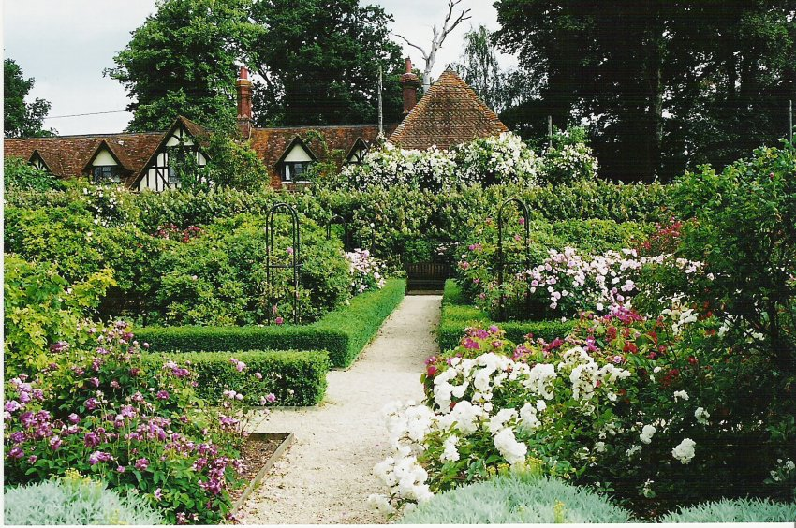
Notes:
Loseley Rose Gardens

Slide 8
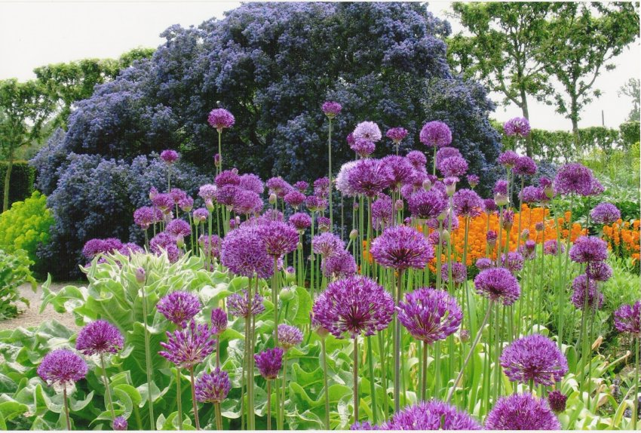
Notes:
Loseley Gardens

Slide 9
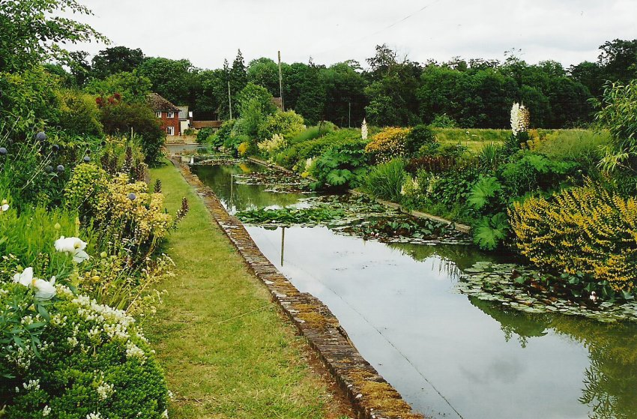
Notes:
Loseley Gardens

Slide 10
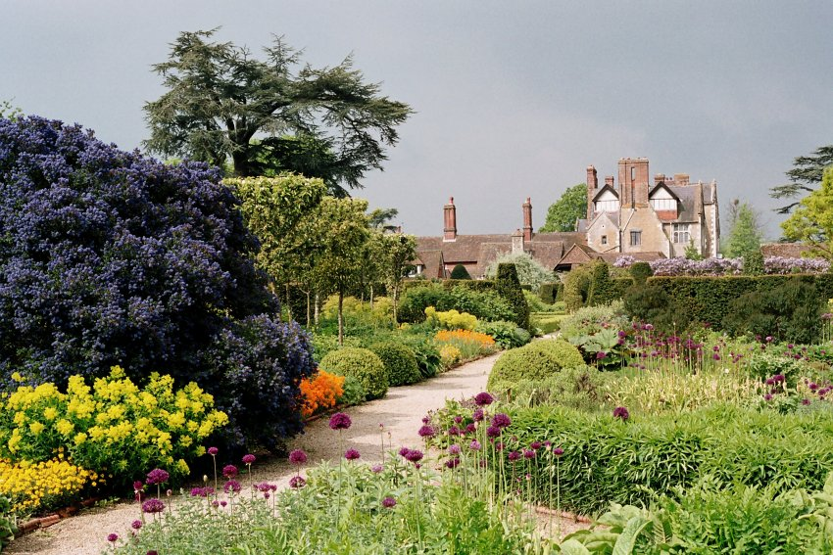
Notes:
Loseley Gardens

Slide 11
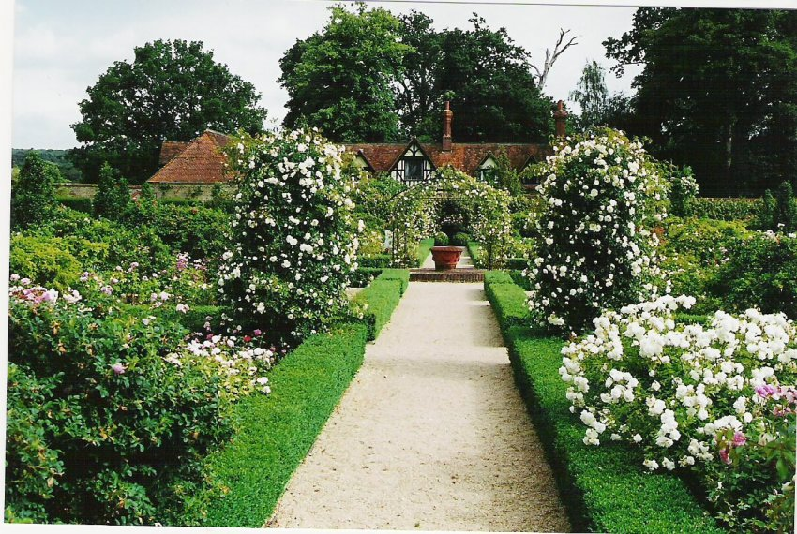
Notes:
Loseley Gardens

Slide 12
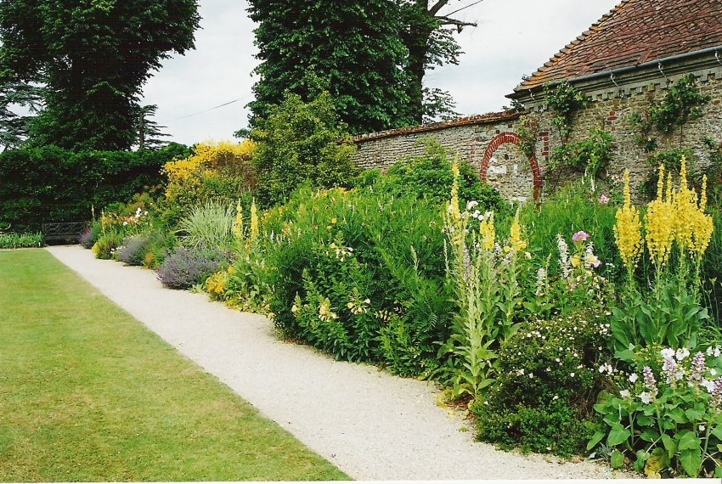
Notes:
Loseley Gardens

Slide 13
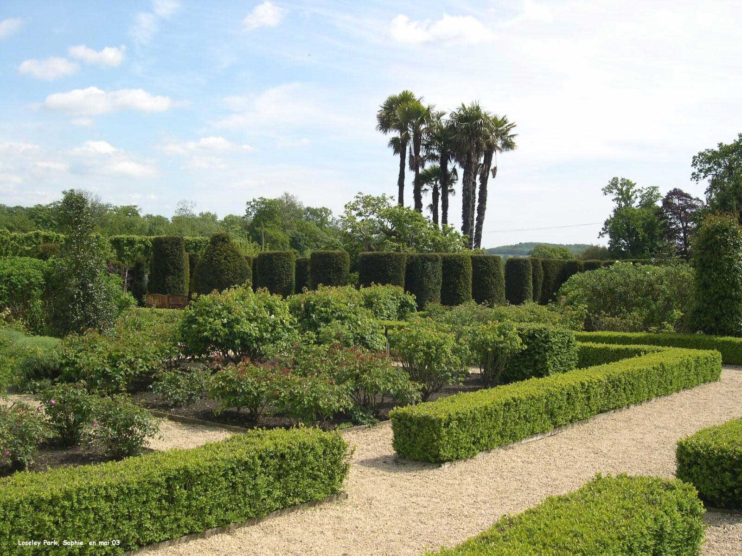
Notes:
Loseley Gardens

Slide 14
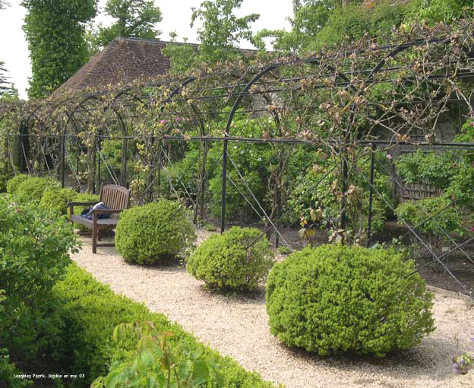
Notes:
Loseley Gardens

Slide 15
Lost Gardens of Heligan
The Lost Gardens of Heligan ( Cornish : Lowarth Helygen, que significa jardín de árboles de sauce), cerca de Mevagissey en Cornualles , son uno de los más populares de los jardines botánicos en el Reino Unido . El estilo de los jardines es típico del siglo XIX Gardenesque estilo, con áreas de carácter diferente y en diferentes estilos de diseño.
Los jardines fueron creados por los miembros de la familia Tremayne Cornish, durante un período comprendido entre la mitad del siglo XVIII hasta principios del siglo XX, y todavía forman parte de la familia Heligan raíces .

Slide 16
Los jardines fueron descuidados después de la Primera Guerra Mundial , y la restituyó sólo en la década de 1990, una restauración que ha sido objeto de varios programas de televisión y libros populares.
Los jardines ahora cuentan con una fabulosa colección de edad y colosal rododendros y camelias , una serie de lagos alimentados por una bomba de ariete más de cien años de antigüedad, flores y hortalizas de alta productividad, un jardín italiano, y una impresionante área silvestre llena de primaeval- buscan sub-tropicales helechos arborescentes llamados "The Jungle".

Slide 17
Los jardines también cuentan con Europa 's sólo queda pit piña , calentado por descomposición del estiércol , y dos figuras hechas de rocas y plantas conocidas como la Doncella de barro y la cabeza del gigante.
-El nombre del lugar, debidamente pronunciado 'h'LIG'n', y no HEL-i-gun 'comúnmente escuchado, se deriva de la palabra Cornish Helygen,' sauce '.
Los jardines eran parte originalmente de la finca Heligan, propiedad de la familia Tremayne de Cornualles. Después de la Primera Guerra Mundial, que produjo la muerte de 16 de los 22 jardineros que trabajaban en el, los jardines quedaron en un estado de negligencia hasta que Tim Smit y un grupo de entusiastas compañeros decidieron restaurar el jardín a su esplendor original.

Slide 18
El estilo de los jardines es típico del estilo Gardenesque del siglo XIX, con áreas de diverso carácter y en diferentes estilos de diseño
Los jardines actualmente albergan una fabulosa colección de ejemplares añosos y colosales de rhododendron y camellias, una serie de lagos alimentados por bombas de ariete que cuentan con más de una centuria, frondosos jardines florales y de hortalizas, un jardín italiano, y un área salvaje imponente plena de helechos arborescentes de aire subtropical denominada "The Jungle" (La jungla).

Slide 19
Los jardines también albergan el único Hoyo de la piña que permanece actualmente en Europa, calentado por el calor desprendido por la descomposición del compost, y dos figuras hechas de rocas y plantas conocidas como la Doncella de Fango y la Cabeza de Gigante.

Slide 20
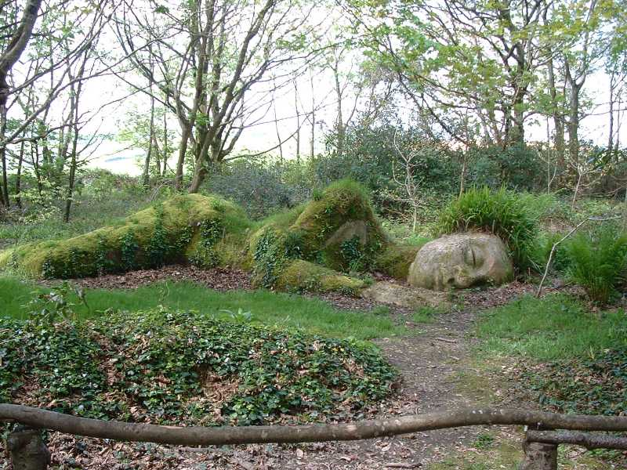
Notes:
Lost of Gardens of Heligan

Slide 21
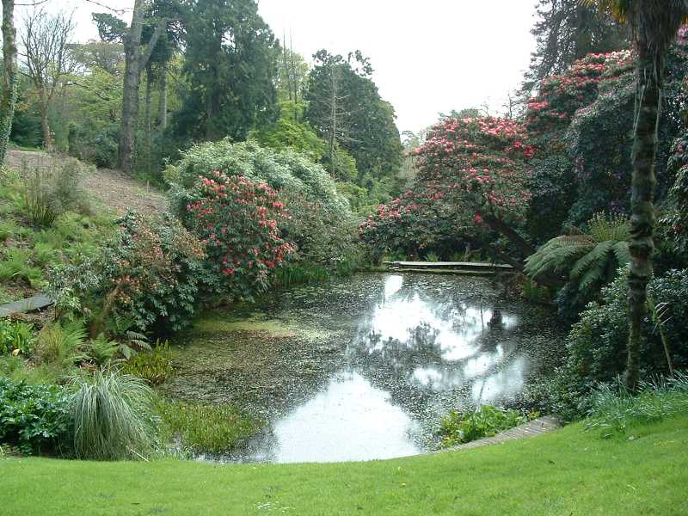
Notes:
Lost Gardens of Heligan

Slide 22
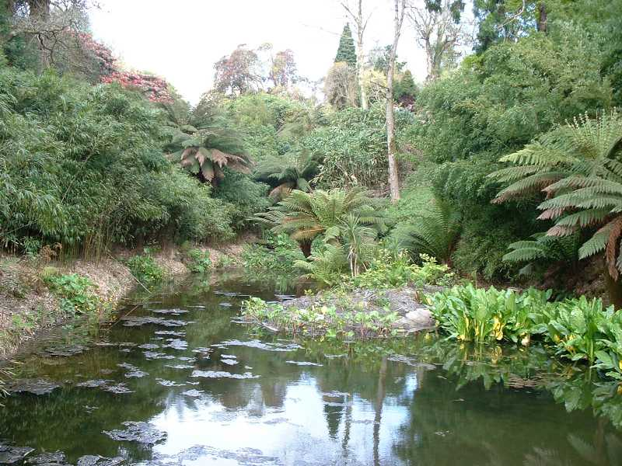
Notes:
Lost Gardens of Heligan

Slide 23
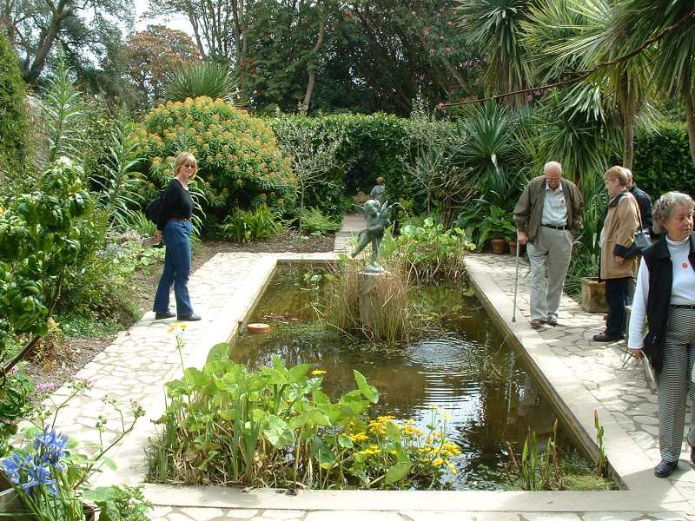
Notes:
Lost Gardens of Heligan

Slide 24
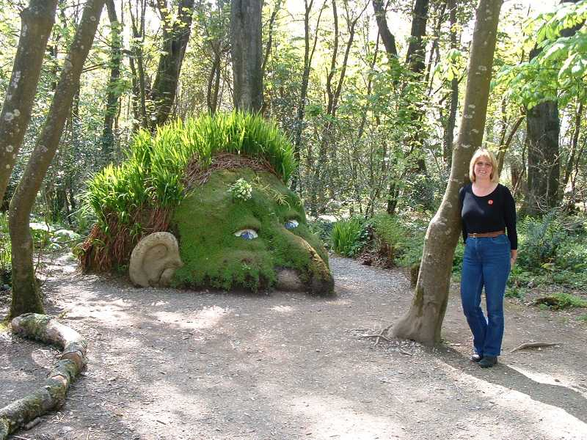
Notes:
Lost Gardens of Heligan

Slide 25
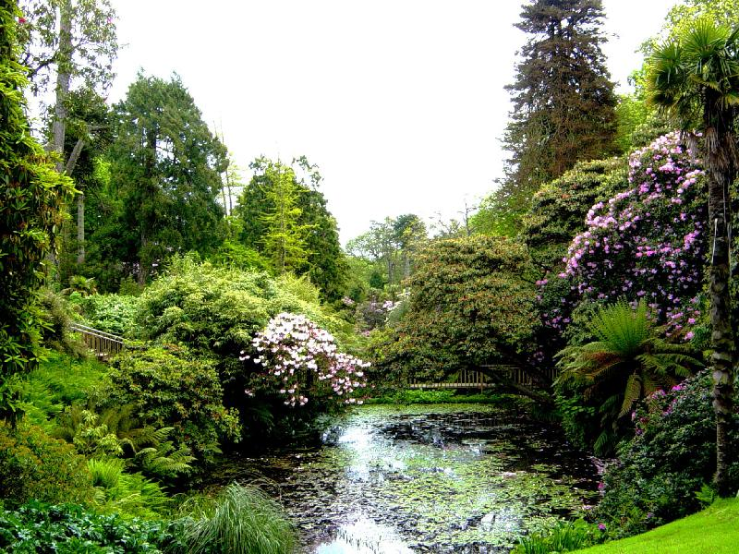
Notes:
Lost Gardens of Heligan

Slide 26
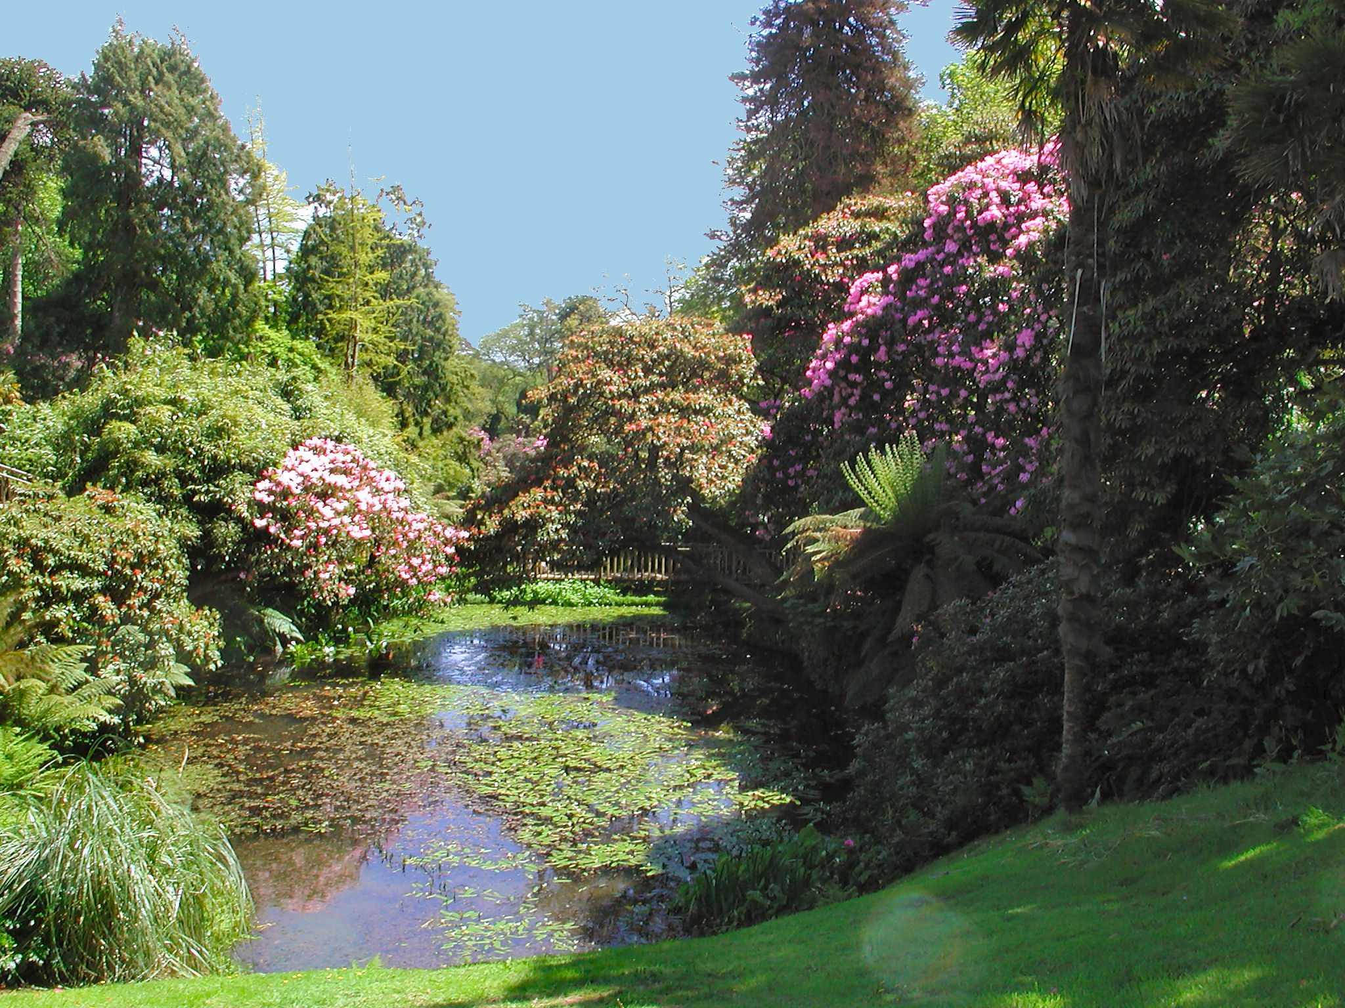
Notes:
Lost Gardens of Heligan

Slide 27
Lyme Park
Lyme Park es una gran finca situada al sur de Disley , Cheshire . La propiedad es administrada por el Fideicomiso Nacional y consiste en una mansión rodeada de jardines, en un parque de ciervos en el Parque Nacional de Peak District .
La casa es el más grande de Cheshire, y ha sido designada por el Inglés Patrimonio como un grado I edificio protegido .
La finca fue concedida a sir Thomas Danyers en 1346 y pasó a las Leghs de Lyme por matrimonio en 1388. Se mantuvo en el poder de la familia Legh hasta 1946 cuando se le dio a la confianza nacional . La casa data de la última parte del siglo XVI.

Slide 28
Se hicieron modificaciones a la misma en la década de 1720 por Giacomo Leoni , quien retuvo algunos de los isabelinos características y ha añadido otros, particularmente el patio y la gama del sur.
Es difícil clasificar la obra de Leoni en Lyme, ya que contiene elementos tanto de Palladio y barroco estilos. [a] Otras modificaciones fueron hechas por Lewis Wyatt en el siglo XIX, sobre todo en el interior.
Jardines formales fueron creados y desarrollados a finales de los XIX y principios del XX.
La casa, los jardines y el parque han sido utilizados como locaciones para la filmación y que están abiertos al público. El Lyme Misal Caxton se encuentra en exhibición en la Biblioteca.

Slide 29
Al oeste de la casa es la antigua balsa de aceite . Desde el lado sur un césped desciende hasta otro estanque más allá de que es un pequeño barranco con un puente de piedra, esta área se conoce como Killtime.
Al oeste del jardín es el jardín holandés hundido, que fue creado por William Legh.
Consta de camas formales de flores con una fuente central. Hacia el oeste, el sur y el este del invernadero son jardines de flores más formales, incluyendo jardines de rosas.
El parque Deer fue cerrado en el siglo XIV por Piers Legh I. En el siglo XVII Richard Legh plantó avenidas de sicomoro y cal árboles. El hijo de Richard, Peter Legh XII realizó más extensa plantación de árboles en el parque, dándole su aspecto actual. [

Slide 30

Notes:
Lyme Park

Slide 31

Notes:
Lyme Park

Slide 32

Notes:
Lyme Park

Slide 33
Marsden Park
Marsden Park es un suburbio de Sydney , en el estado de Nueva Gales del Sur , Australia . Marsden Park está situado a 49 kilómetros al oeste del distrito central de negocios de Sydney , en el área del gobierno local de la ciudad de Blacktown y es parte del Greater Western Sydney región.
Los suburbios toma su nombre de Samuel Marsden (1764-1838), la Iglesia de Inglaterra sacerdote y terrateniente de la zona,

Slide 34
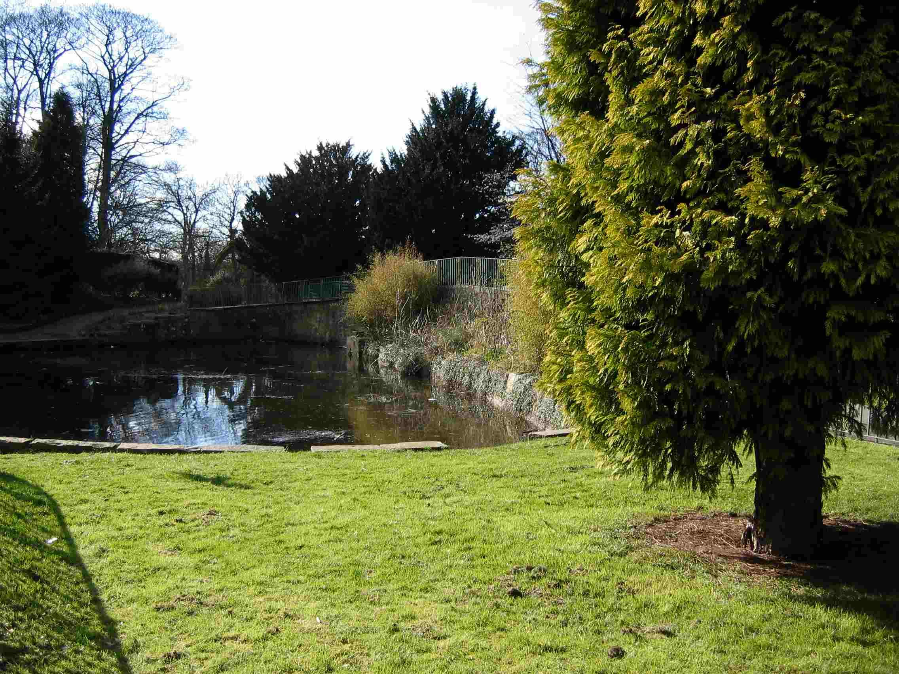
Notes:
Marsden Park

Slide 35
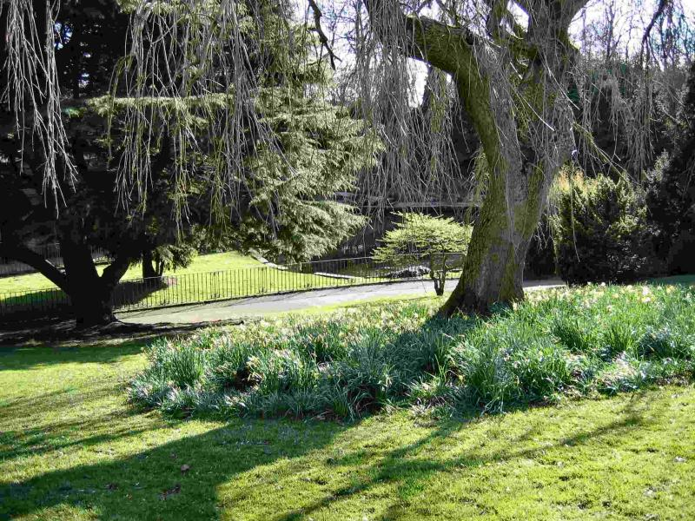
Notes:
Marsden Park

Slide 36
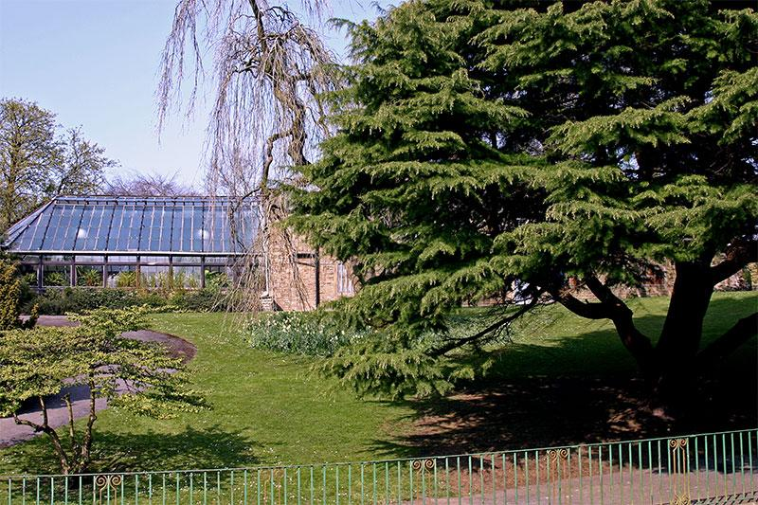
Notes:
Marsden Park

Slide 37
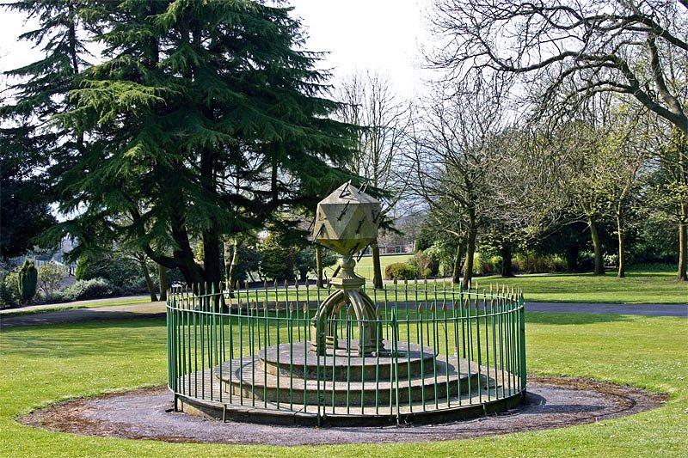
Notes:
Marsden Park

Slide 38
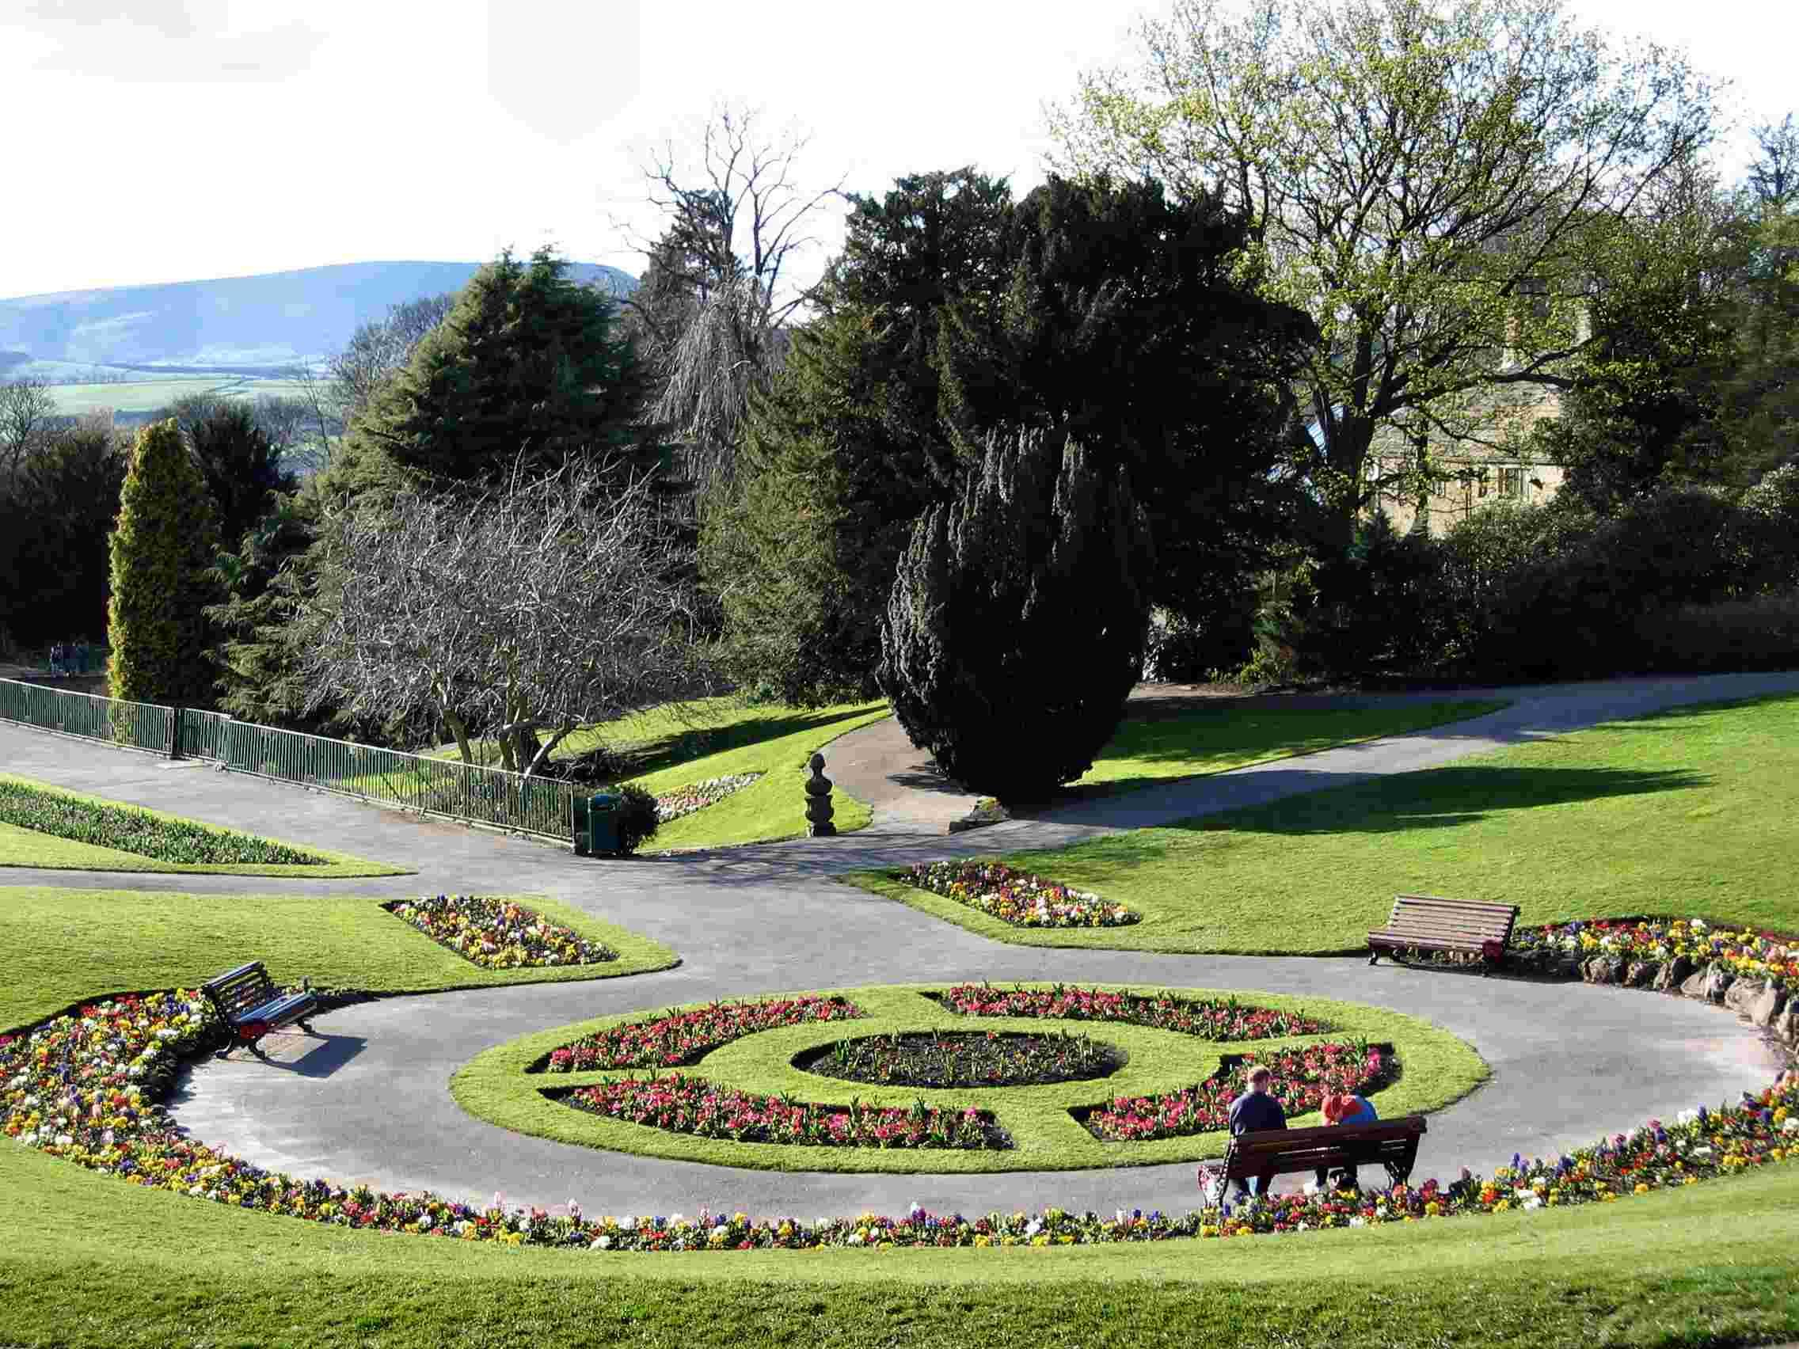
Notes:
Marsden Park

Slide 39
Mount Stewart
Mount Stewart es una casa señorial del siglo XVIII situada en el condado de Down en Irlanda del Norte que es propiedad del National Trust
Construida por el marqués de Londonderry se trata de una de las mejores mansiones de toda Irlanda. El interior de la casa está decorado con estatuar de mármol, estucos, molduras de escayolas, vajilla francesa, etc.
El comedor contiene 22 sillas utilizadas en el congreso de Viena de 1815 y que fueron regaladas a Lord Castleragh, ministro inglés de asuntos exteriores entre 1812 y 1822, por sus méritos dentro del congreso.

Slide 40
Los jardines son otra de las piezas importantes de la propiedad. Estos jardines fueron construidos bajo la supervisión de Lady Edith, esposa el séptimo marqués. En el jardín llegaron a trabajar treinta soldados retirados.
Los jardines contiene diferentes ambientes: Jardín italiano, jardín español, jardín del trébol, jardín hundido y la Dodo terrace.
Los jardines contienen un lago, y un cementerio en los que descansan los restos de la familia.
Una parte de la mansión permanece cerrada al público debido a que son los aposentos privados de la última descendiente que gracias a un acuerdo con National Trust en el momento de la venta permanece como inquilina de una parte de la mansión (agosto de 2007).

Slide 41
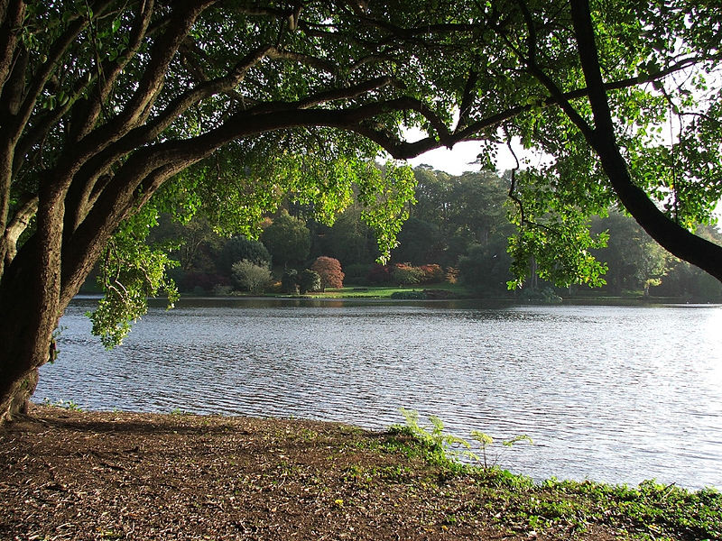
Notes:
Mount Stewart

Slide 42
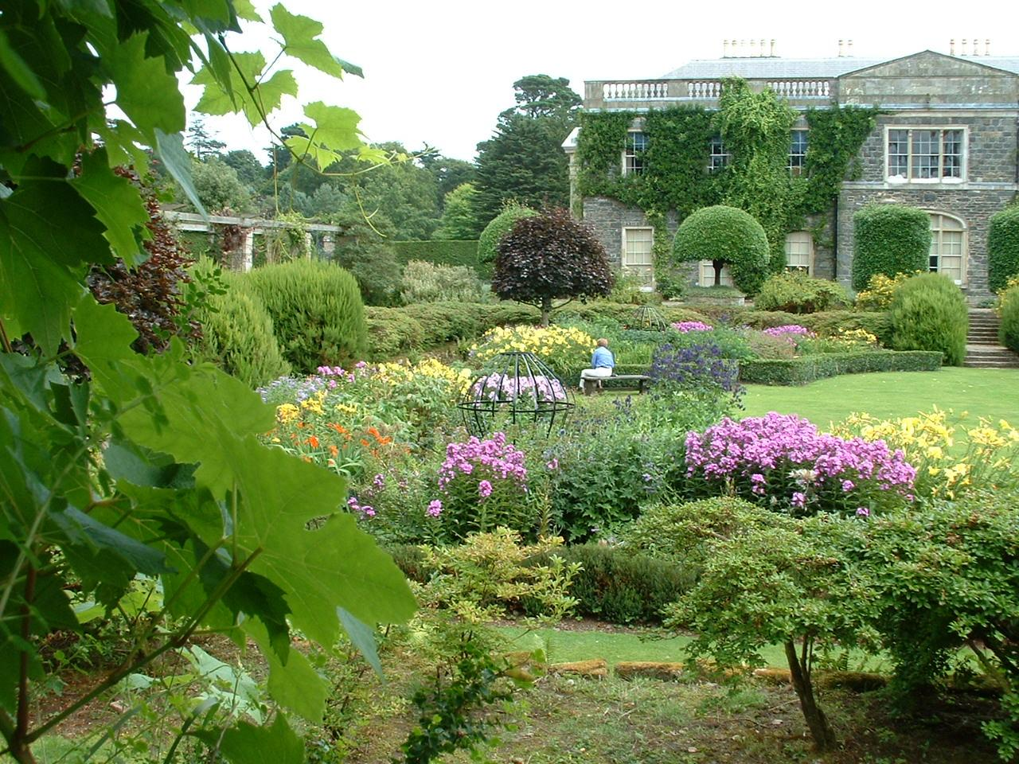
Notes:
Mount Stewart

Slide 43
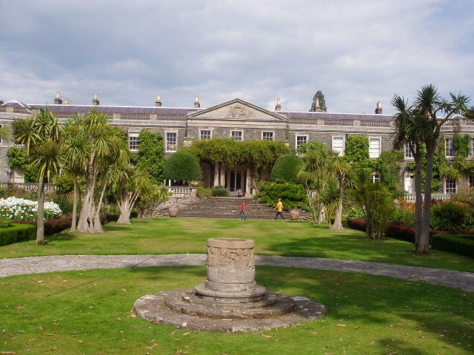
Notes:
Mount Stewart

Slide 44
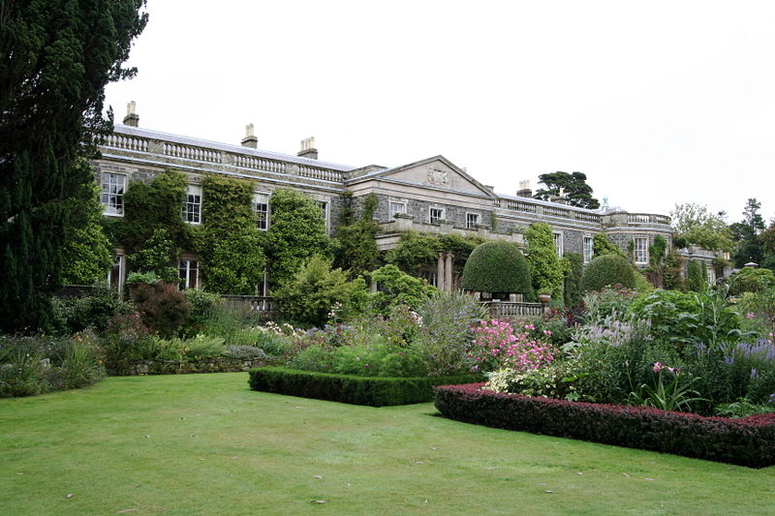
Notes:
Mount Stewart

Slide 45
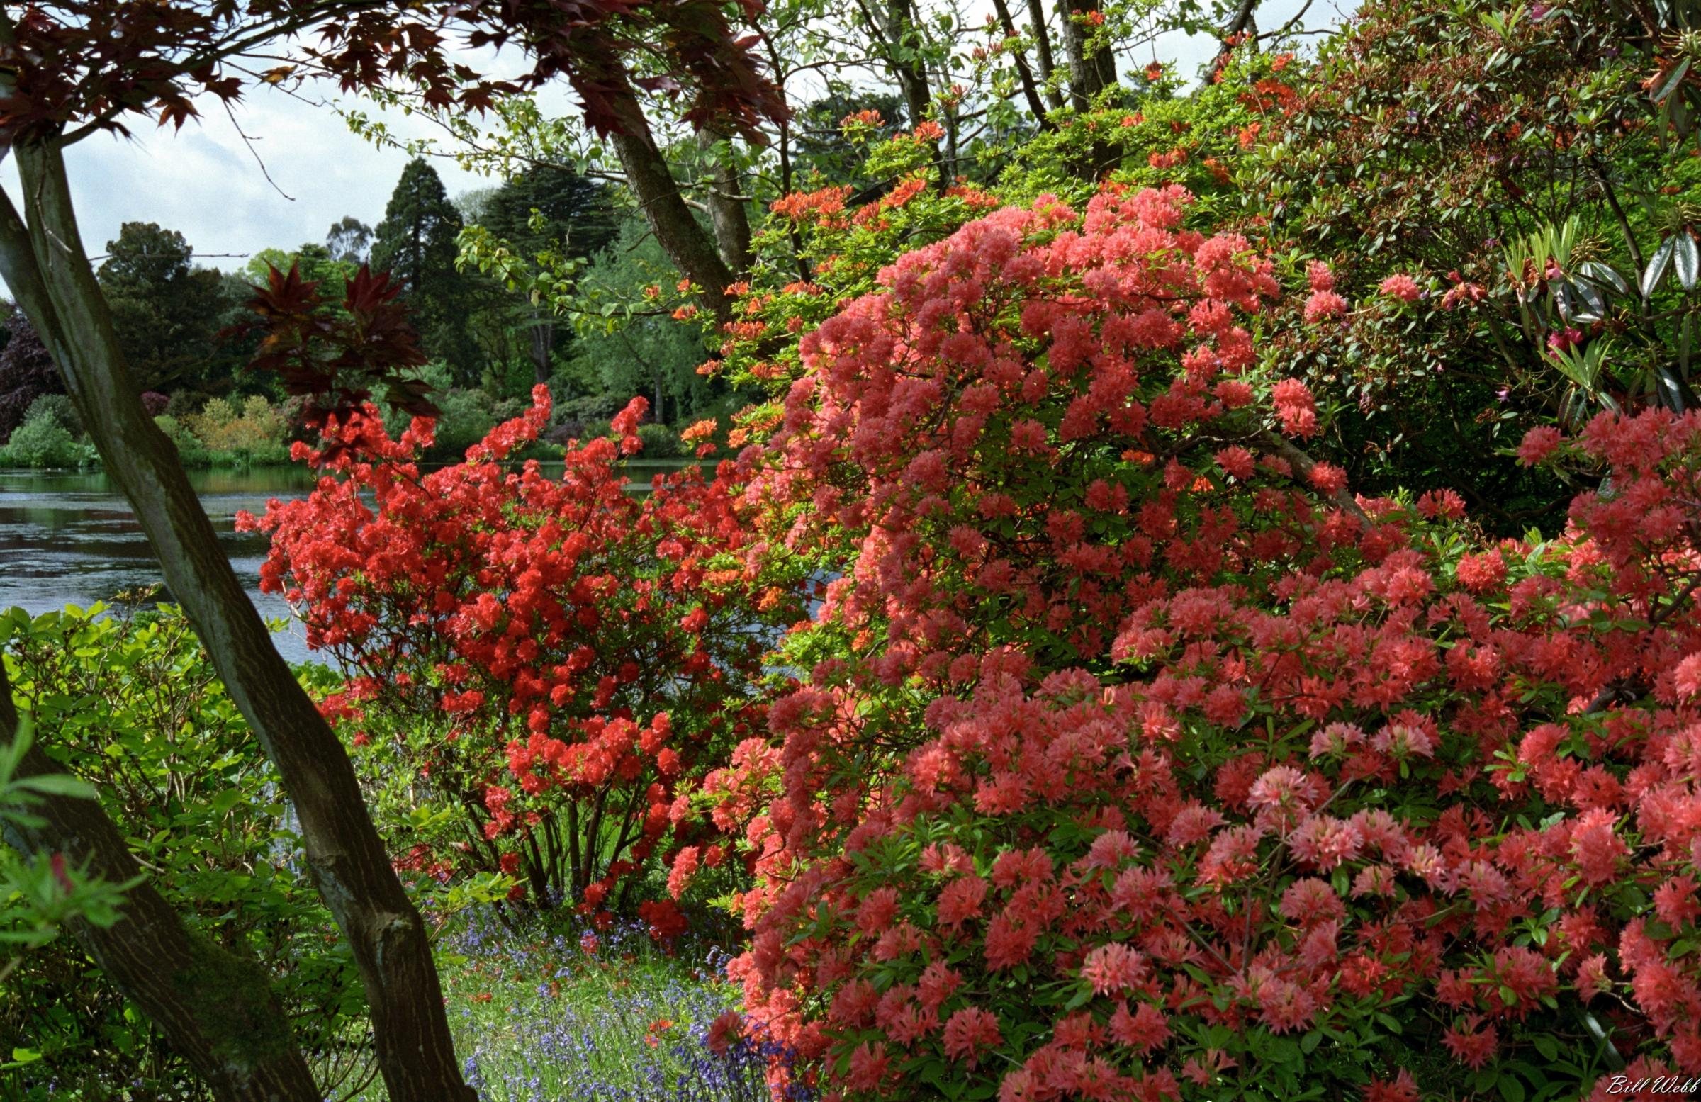
Notes:
Mount Stewart

Slide 46
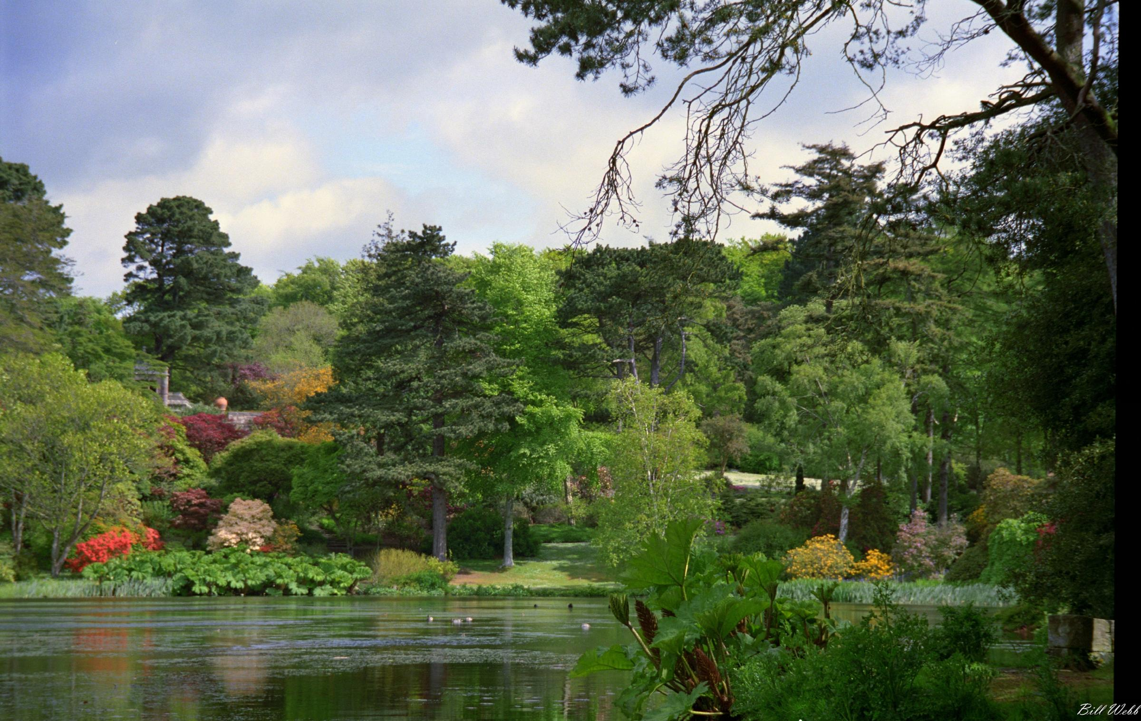
Notes:
Mount Stewart

Slide 47
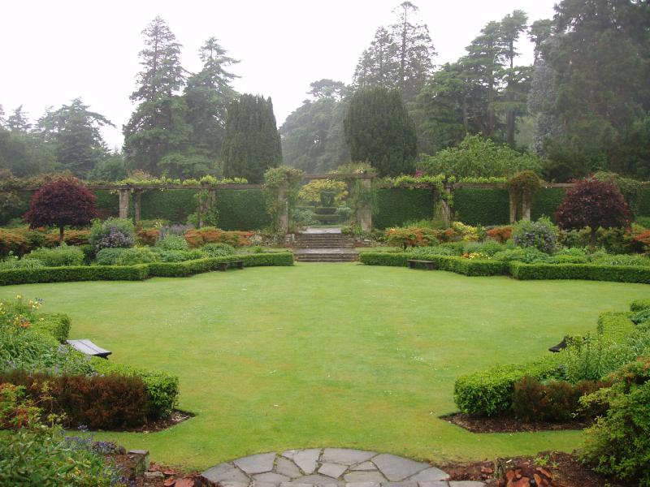
Notes:
Mount Stewart

Slide 48
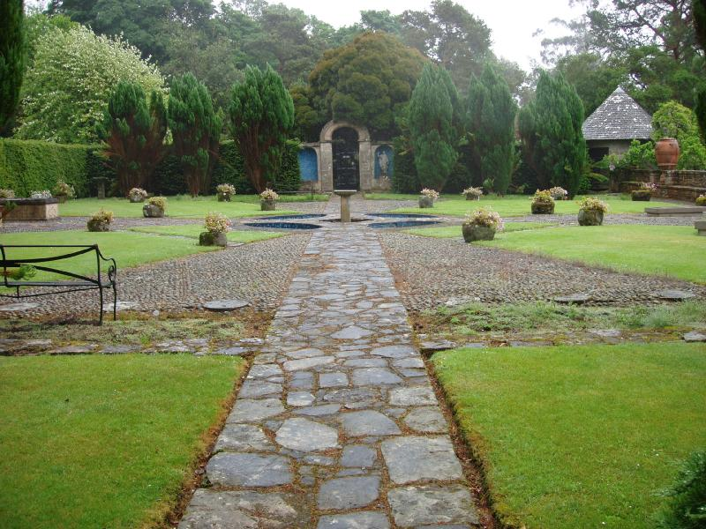
Notes:
Mount Stewart

Slide 49
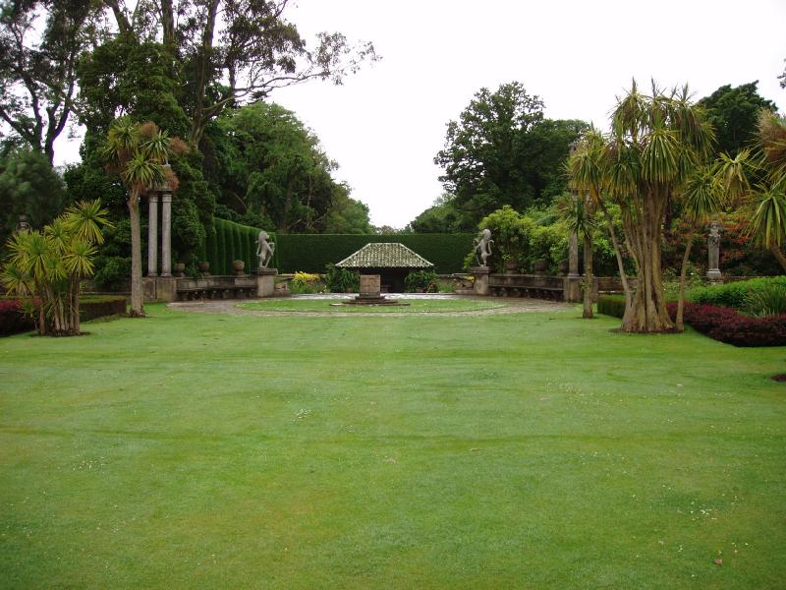
Notes:
Mount Stewart

Slide 50
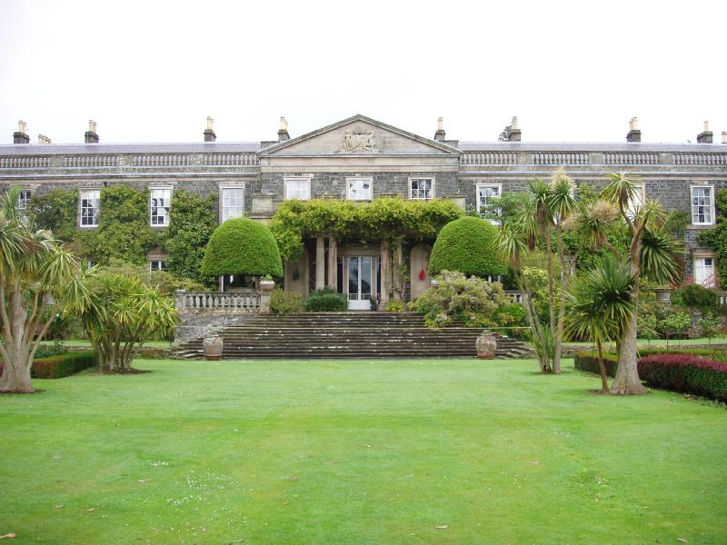
Notes:
Mount Stewart

Slide 51
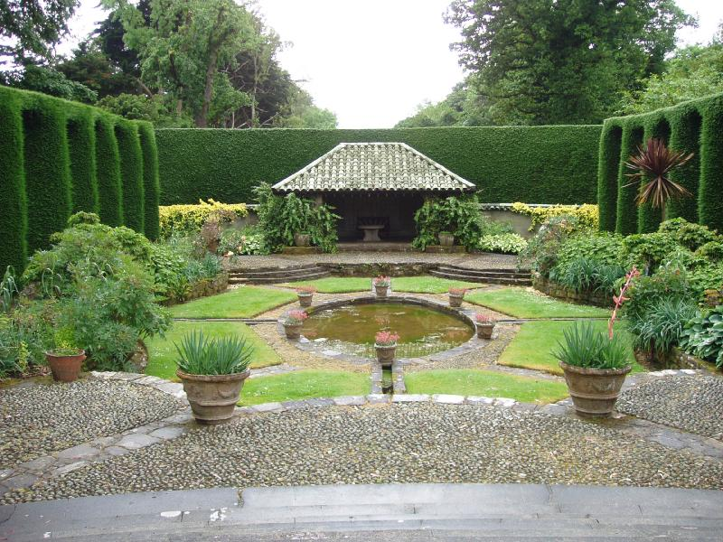
Notes:
Mount Stewart

Slide 52
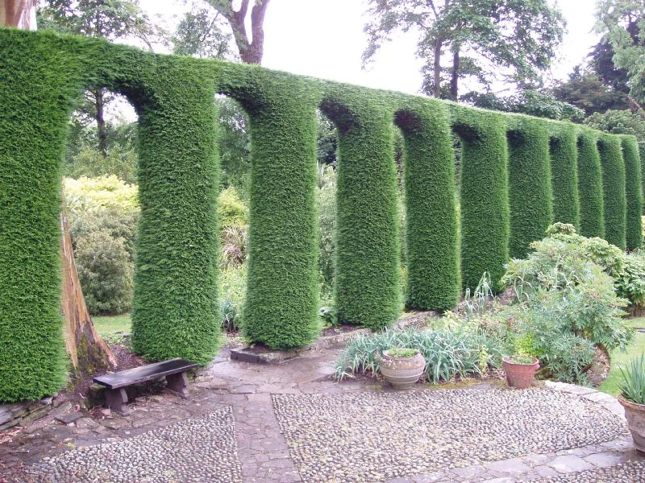
Notes:
Mount Stewart

Slide 53
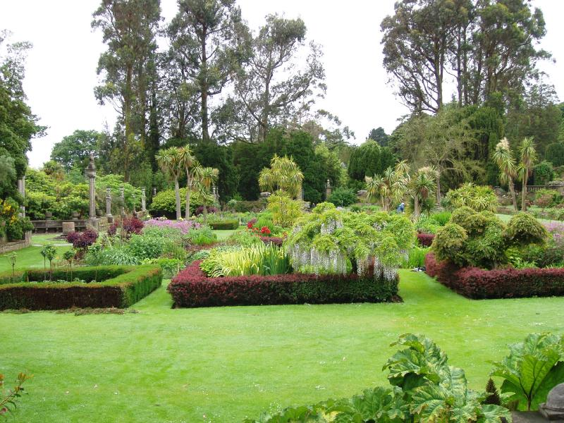
Notes:
Mount Stewart

Slide 54
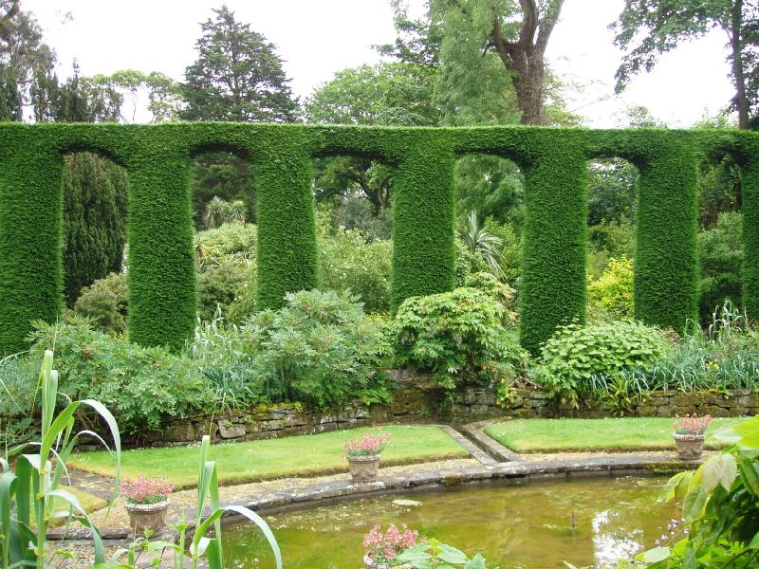
Notes:
Mount Stewart

Slide 55
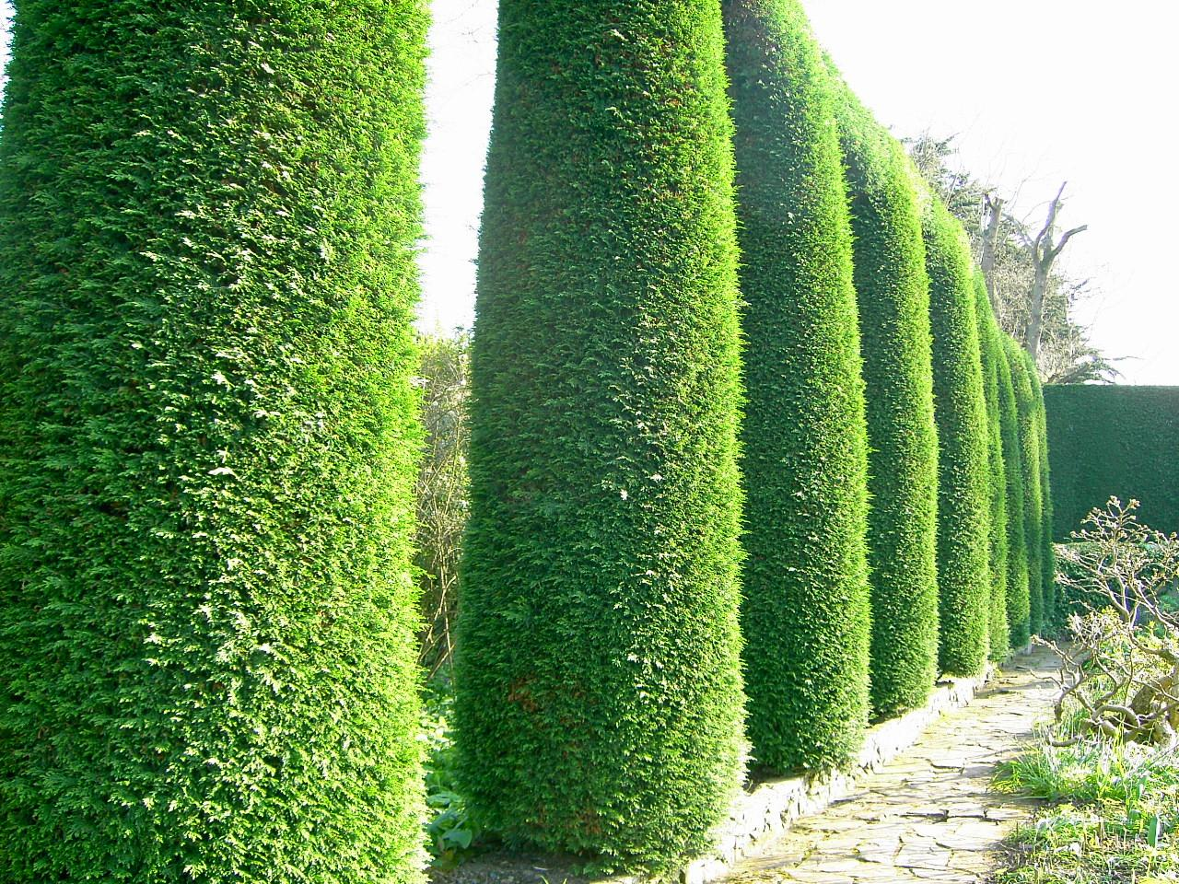
Notes:
Mount Stewart

Slide 56
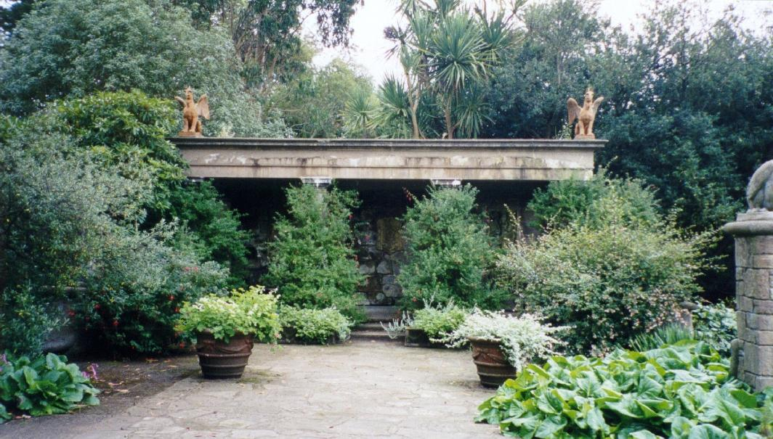
Notes:
Mount Stewart

Slide 57
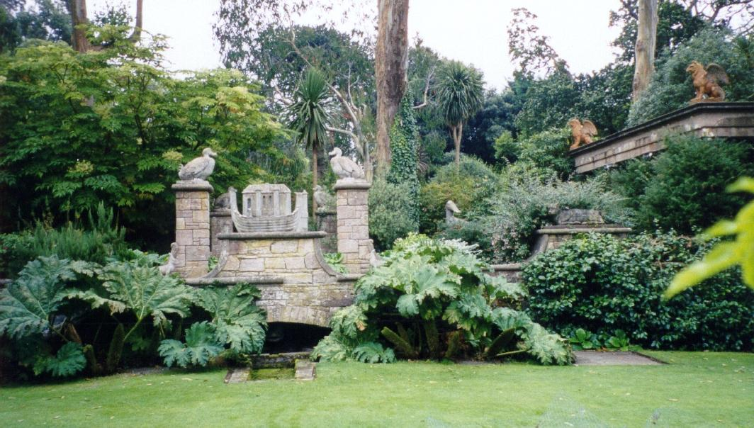
Notes:
Mount Stewart

Slide 58
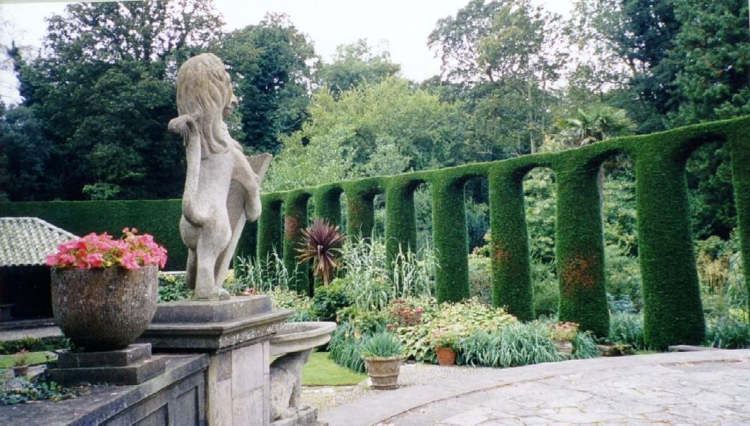
Notes:
Mount Stewart

Slide 59
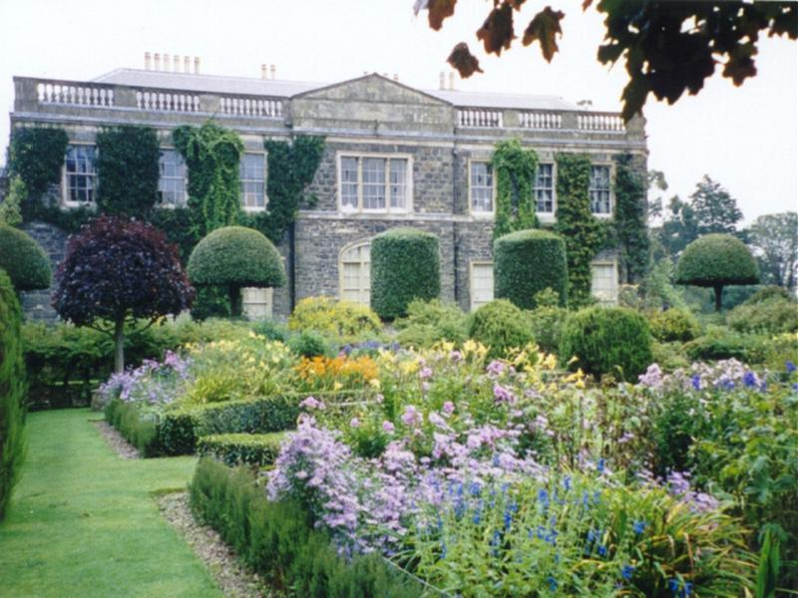
Notes:
Mount Stewart

Slide 60
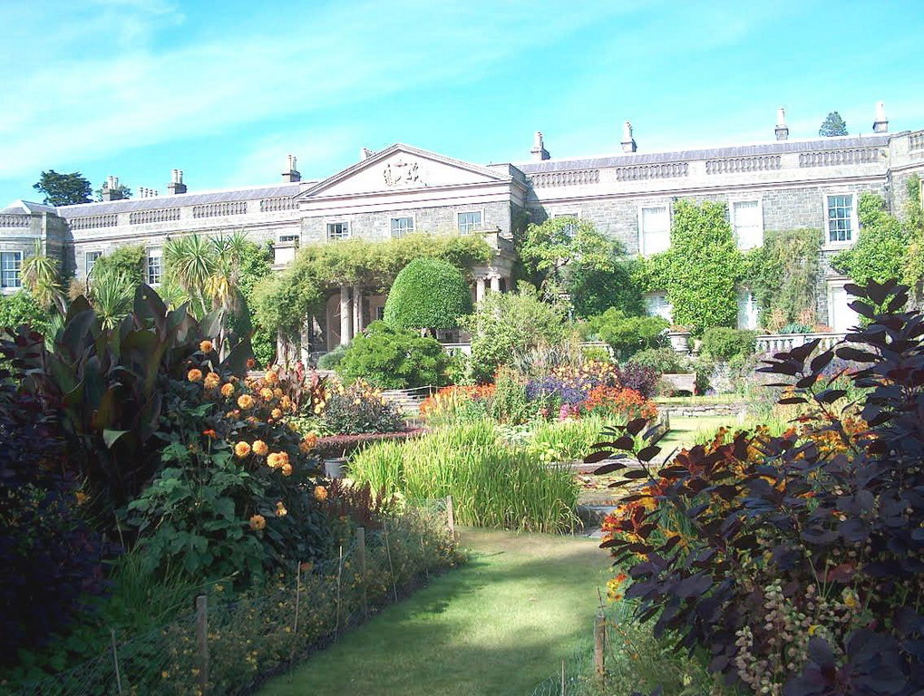
Notes:
Mount Stewart

Slide 61
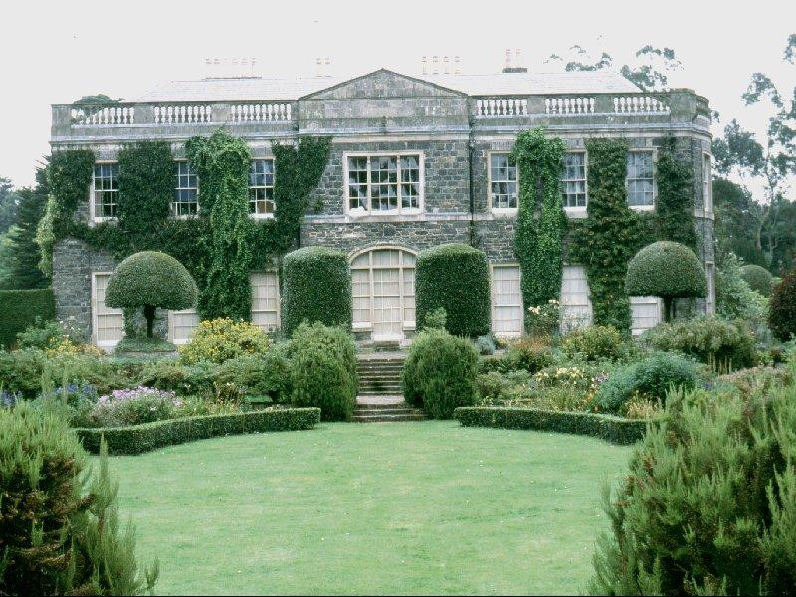
Notes:
Mount Stewart

Slide 62
Notes:
Mount Stewart

Slide 63
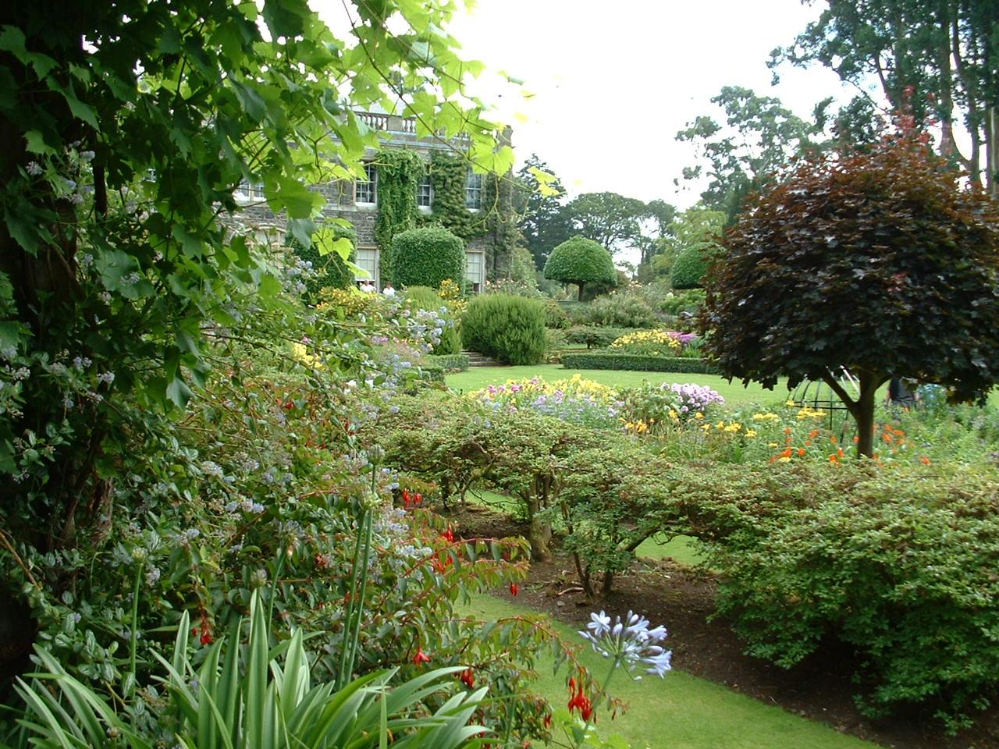
Notes:
Mount Stewart

Slide 64
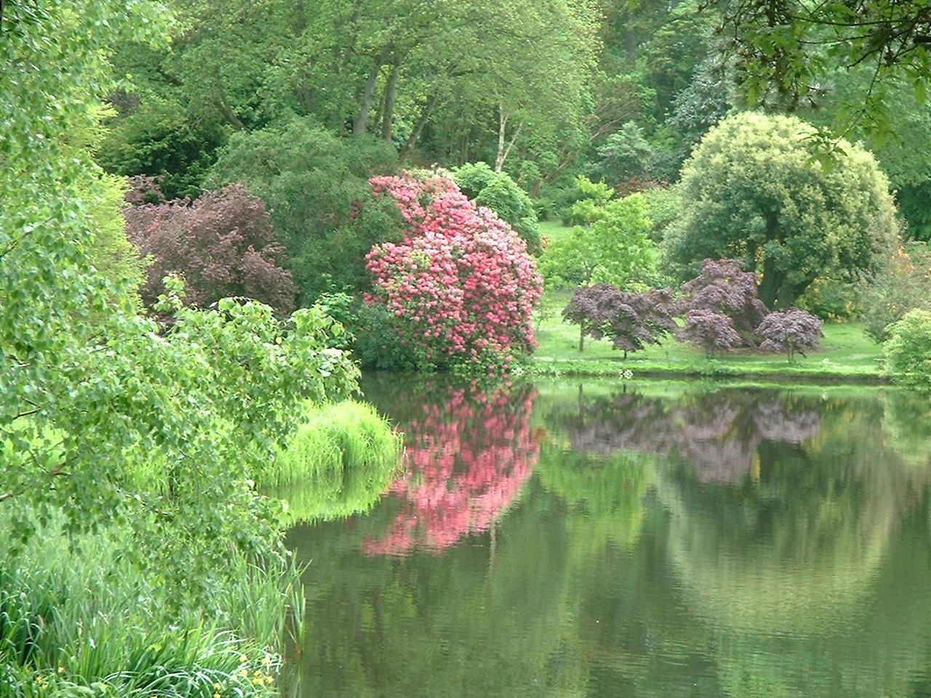
Notes:
Mount Stewart

Slide 65
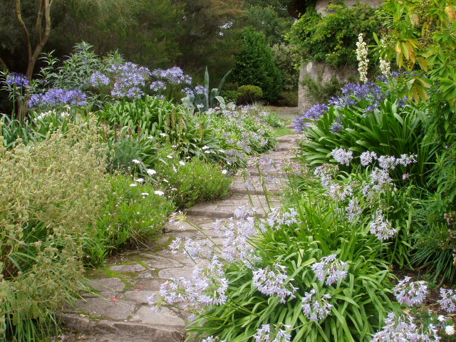
Notes:
Mount Stewart.-Agapanthus

Slide 66
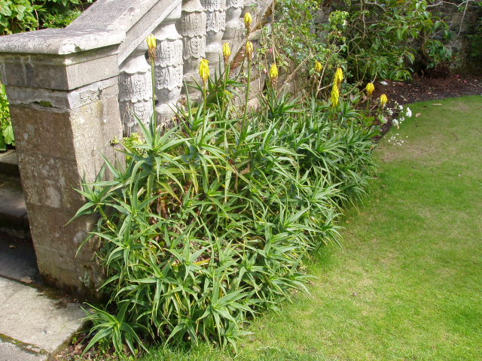
Notes:
Mount Stewart.-Aloe striatula

Slide 67
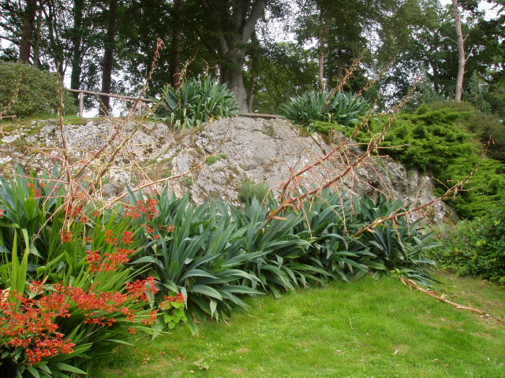
Notes:
Mount Stewart.-Beschorneria

Slide 68
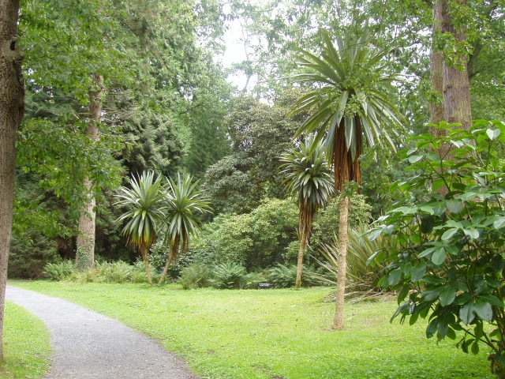
Notes:
Mount Stewart.-Cordylines

Slide 69
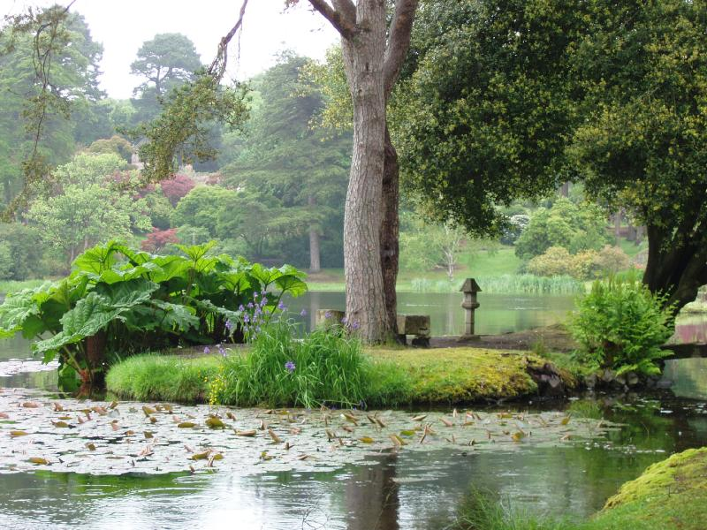
Notes:
Mount Stewart

Slide 70
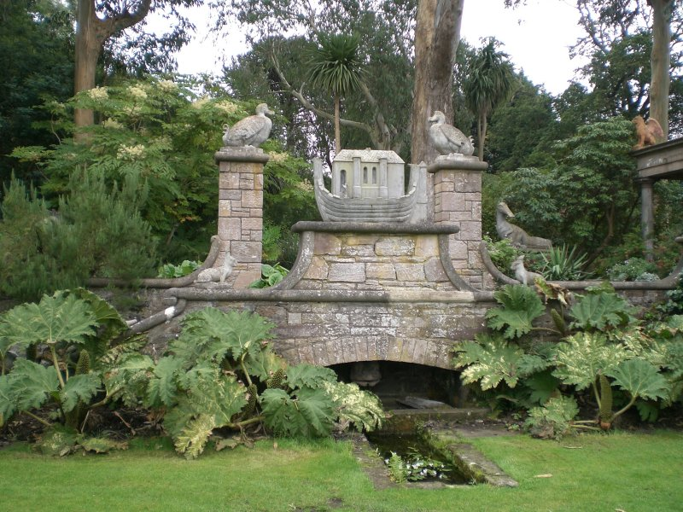
Notes:
Mount Stewart.-Gunneras

Slide 71
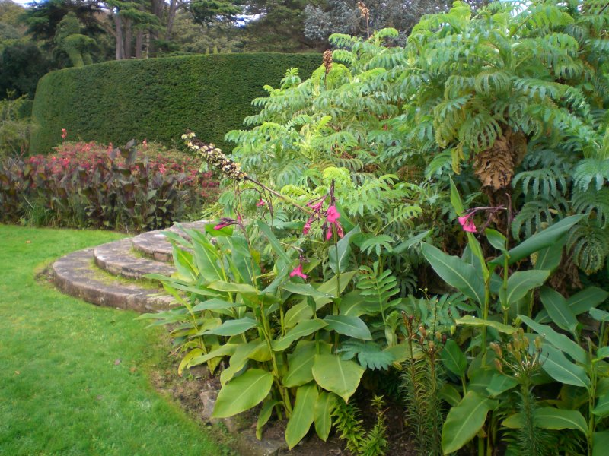
Notes:
Mount Stewart.-Melianthus

Slide 72
Norfolk Botanic Gardens
El Jardín Botánico de Norfolk es un jardín botánico con arboreto situado en 6700 Azalea Garden Road, Norfolk, Virginia.USA.
El Norfolk Botanical Garden fue llamado por primera vez el Azalea Garden Norfolk, aparece en el Registro Nacional de Lugares Históricos . Norfolk Botanical Garden abrió sus puertas en 1938, cuando la ciudad de Norfolk a un lado un 75 acres (300.000 m2) de tierra alta y boscosa más 75 acres (300.000 m 2) de depósito para un jardín de la ciudad.
En 1938, bajo una administración del progreso de trabajos (WPA) de subvención, 200 mujeres afroamericanas y 20 hombres abrieron el sitio.

Slide 73
En marzo de 1939, 4.000 azaleas , 2000 rododendros , varios miles de arbustos y árboles diversos, y 100 fanegas de narcisos había sido plantada.
En 1958, la Old Dominion Horticultural Society hizo cargo de mantenimiento y cambió el nombre del jardín de Norfolk Botanical Garden.
El jardín lo hizo en un momento contiene 175 acres, pero el cercano aeropuerto internacional de Norfolk se expandió y se llevaron a 20 acres. Se añadieron una serie de jardines a través de los años 1950 y 1960, incluyendo un jardín japonés , el desierto plantas de jardín, jardín colonial y jardín de rosas. Hoy en día los terrenos hay numerosos jardines temáticos.

Slide 74
Entre ellos:
Selección All-American Display Jardín - Características de Todo-América Selección (AAS) de nuevas variedades anuales.
Annette Kagan Healing Garden - plantas medicinales, corriente y piscinas.
Bicentennial Garden (1976) Rosa - más de 3.000 plantas que representan a más de 430 variedades de rosas.
Walk Frontera - frontera tradicional estilo Inglés, con tulipanes , narcisos , pensamientos , así como las azaleas , hibiscus 'Diane', impatiens , petunias y Gomphrena .
Bristow Butterfly Garden (2 acres) - un hábitat para las mariposas y polillas .

Slide 75
Colonial Herb Garden - Americana hierba huerto de los siglos 18 y 19, cubierto con madera de boj .
Conifer Garden - enano y grandes coníferas , como árbol de la vida , cedros , falso ciprés , enebro y abeto .
Fern Glade - numerosos helechos especie.
Floración Aboretum (17.5 acres) - una colección de 336 árboles en flor.
Four Seasons Jardín y Wildflower Meadow (1994) - más de 50 flores silvestres especies y 10 especies de gramíneas .
Fragancia Jardín (1963) - Plantas de fragancias, incluyendo arrayán , fringetree , lavanda , osmanthus , menta , wintersweet y bulbos fragantes.

Slide 76
Hofheimer Camellia Jardín (1992) - uno de los más grandes de la región de camelia colección, más de 500 variedades. Los tipos predominantes son variedades de Camellia japonica y C. sasanqua.
Acebo Garden & Turner Sculpture Garden (1950, 3 hectáreas) - hoja perenne acebos en el jardín "habitaciones". El jardín cuenta con 121 variedades de acebos, incluyendo más de 20 tipos de acebos americanas y asiáticas y una docena de inglés acebos se agrupan por regiones geográficas.
Jardín Japonés (1962) - creado en honor a la ciudad de Norfolk hermana, Moji, Japón y dedicado de nuevo en 1962 a Kitakyushu , anteriormente Moji, rediseñado y renovado en 1995.
Kaufman Hydrangea Garden - cerca de 200 variedades de hortensias y familiares cercanos.

Slide 77
Matson Garden (0.25 acres) - grandes redadas de plantas perennes y grupos mixtos más pequeños.
Mirror Lake (1939) - lago con pista pavimentada y pequeños senderos de bosques.
OTAN Overlook - Vistas al jardín, con secuoyas y azul atlas cedros; nombrado en honor de la cercana OTAN instalación.
Aeropuerto Internacional de Norfolk Overlook - mapa detallado del Aeropuerto Internacional de Norfolk con una descripción de cómo funcionan los aviones. Los visitantes pueden monitorear las comunicaciones de tierra del aeropuerto.
Pureza Jardín - Cataldi escultura 's de la Virgen y el Niño, con el telón de fondo de las camelias .
Jardín Renacimiento (1994) - dibujos sobre Italian Renaissance jardines de finales del siglo 16, con la vista, terrazas, muros de piedra, estatuas de las estaciones, y la piscina reflectante y una fuente.

Slide 78
Jardín Renacimiento (1994) - dibujos sobre Italian Renaissance jardines de finales del siglo 16, con la vista, terrazas, muros de piedra, estatuas de las estaciones, y la piscina reflectante y una fuente.
Rhododendron Glade - más de 175 azaleas y rododendros variedades.
Sarah Lee Baker Jardín Perenne (1 acre) - más de 200 variedades de plantas perennes, en un ambiente formal con una fuente de piedra caliza y canales.
Statuary Vista - once, siete pies estatuas de tamaño heroico tallados de Carrara mármol por Sir Moisés Jacob Ezequiel en Roma, 1879-1884, por William Wilson Corcoran , fundador de la Corcoran Gallery of Art en Washington, DC. Estas estatuas fueron originalmente diseñado para ser establecido en nichos del segundo piso de la Galería Corcoran y representar artistas notables ( Rembrandt , Rubens , Canova , Fidias , Murillo , Durero , Da Vinci , etc.)

Slide 79
Estas estatuas fueron originalmente diseñadas para ser establecido en nichos del segundo piso de la Galería Corcoran y representar artistas notables ( Rembrandt , Rubens , Canova , Fidias , Murillo , Durero , Da Vinci , etc.)
Sunken Garden (1963) - piscina pequeña con plantas de sombra y el sol.
Tropical Garden - bananas , orejas de elefante , eucalipto , jengibres , etc
Virginia Jardín de Plantas Nativas (6 acres) - cuatro comunidades de plantas que una vez cubrieron gran parte del sudeste de Virginia : ciprés de los pantanos / tupelo pantano, bosque maderas duras, bosques de pinos de hoja larga, y los bosques de cedro blanco del Atlántico.

Slide 80
Winter Garden - plantas de interés invierno.
World of Wonders (3 acres) - para las familias y los niños.
Rose Walking
Este tour es una visión en profundidad del Bicentenario Rose Garden.
Fue terminado en 1976 en honor del 200 aniversario del nacimiento de Estados Unidos. Dentro de las 3,5 hectáreas hay 3.000 arbustos individuales que representan aproximadamente 400 cultivares .
Antes era uno de los 23 sitios de prueba para la selección All-American de rosas (All American Rose Selection), y ahora es sólo un sitio de visualización designada.

Slide 81

Notes:
Norfolck Botanic Gardens

Slide 82

Notes:
Norfolk Botanic Gardens

Slide 83

Notes:
Norfolk Botanic Gardens

Slide 84

Notes:
Norfolk Botanic Gardens

Slide 85

Notes:
Norfolk Botanic Gardens

Slide 86

Notes:
Norfolk Botanic Gardens

Slide 87

Notes:
Norfolk Botanic Gardens

Slide 88

Notes:
Norfolk Botanic Gardens

Slide 89

Notes:
Norfolk Botanic Gardens

Slide 90

Notes:
Norfolk Botanic Gardens

Slide 91

Notes:
Norfolk Botanic Gardens

Slide 92

Notes:
Norfolk Botanic Gardens

Slide 93

Notes:
Norfolk Botanic Gardens

Slide 94

Notes:
Norfolk Botanic Gardens

Slide 95

Notes:
Norfolk Botanic Gardens

Slide 96
Nymans Gardens
Nymans, Handcross, Haywards Heath , West Sussex, es un jardín Inglés desarrollado por tres generaciones de la Messel familia, desde finales del siglo XIX, y llevó a la fama por el coronel Leonard Messel CR. Nymans, desde 1953 a National Trust propiedad, es el origen de muchos deportes, selecciones e híbridos, tanto planificado y casual, algunos de los cuales pueden ser identificados por el término nymanensis, "de Nymans". Eucryphia × nymansensis (E. cordifolia × E. glutinosa) es también conocida como E. "Nymansay".

Slide 97
Magnolia × loebneri 'Leonard Messel' Camellia 'Maud Messel' y Forsythia suspensa 'Nymans', con sus tallos jóvenes de bronce, son todos arbusto familiar para los jardineros.
En el siglo XIX, Ludwig Messel, un miembro de una familia alemana inusualmente creativo asentado en familia Inglaterra, compró la finca Nymans, un conjunto casa de 600 hectáreas en un terreno en pendiente con vistas al pintoresco High Weald de Sussex, para hacer un ajuste para la vida familiar y entretenimientos, con la de Artes y Oficios de planificación de inspiración "Garden Room", donde topiary características contrastan con las nuevas plantas de zonas templadas de todo el mundo.

Slide 98
Jardinero jefe de Messel de 1895 fue James Comber, cuya experiencia ayudó a colecciones de plantas forman en Nymans de camelias , rododendros , que en este caso, de manera inusual en la época, se combinaron con las plantaciones de brezo ( Erica ) eucryphias y magnolias . William Robinson aconseja establecer rutas salvajes Garden.
Su hijo, el teniente coronel Leonard Messel, sucediendo a la propiedad en 1915, sustituyó a la indescriptible casa Regency con la pintoresca mansión de piedra, diseñado por Sir Walter Tapper y Norman Evill en un estilo gótico / Tudor tarde apacible. Él y su esposa Maude extiende el jardín hacia el norte y suscrito a la recolección de semillas expediciones en el Himalaya y en América del Sur.

Slide 99
El jardín alcanzó su punto máximo en la década de 1930 y fue abierto regularmente al público. La severa reducción de personal en la Segunda Guerra Mundial fue seguida en 1947 por un desastroso incendio en la casa, que sobrevive como una ruina jardín.
La casa fue parcialmente reconstruida y se convirtió en la casa de la hija de Leonard Messel Anne Messel y su segundo marido el sexto conde de Rosse .
A la muerte de Leonard Messel en 1953 se quiso dar a la confianza nacional con 275 hectáreas de bosques, uno de los primeros jardines asumidos por el Fondo. Lady Rosse continuó sirviendo como director Garden.

Slide 100
El jardín sufrió mucho daño en la gran tormenta en octubre de 1987 , la pérdida de 486 árboles y muchos de los arbustos.
El pinar , una de las primeras características del jardín, fue destruida.
Las restauraciones están en curso

Slide 101

Notes:
Nymans Gardens

Slide 102

Notes:
Nymans Gardens

Slide 103

Notes:
Nymans Gardens

Slide 104

Notes:
Nymans Gardens

Slide 105

Notes:
Nymans Gardens

Slide 106

Notes:
Nymans Gardens

Slide 107

Notes:
Nymans Gardens.-Criquet

Slide 108

Notes:
Nymans Gardens

Slide 109

Notes:
Nymans Rose Garden

Slide 110

Notes:
Nymans Rock Garden

Slide 111

Notes:
Nymans .-Summer Border

Slide 112

Notes:
Nymans Gardens

Slide 113

Notes:
Nymans Gardens

Slide 114
Hatfield House.-Old Palace
Hatfield House es una casa de campo situado en un gran parque, el gran parque, en el lado este de la ciudad de Hatfield , Hertfordshire , Inglaterra . El presente jacobea casa fue construida en 1611 por Robert Cecil , primer conde de Salisbury y el Primer Ministro de rey James I , y ha sido el hogar de la familia Cecil desde entonces.
Es un excelente ejemplo de la arquitectura jacobea y actualmente es la casa de Robert Gascoyne-Cecil, séptimo marqués de Salisbury . La casa está abierta al público.

Slide 115
Los jardines, que abarca 42 acres (170.000 m²), datan de principios del siglo XVII, y fueron establecidos por John Tradescant el anciano . Tradescant visitó Europa y regresó con árboles y plantas que nunca antes habían sido cultivadas en Inglaterra.
Los jardines incluyen huertos, fuentes, plantas aromáticas, parterres de agua, terrazas, jardines de hierbas y un laberinto pie.
Ellos fueron abandonados en el siglo XVIII, pero la restauración se inició en la época victoriana y continúa bajo el actual viuda marquesa de Salisbury.

Slide 116

Notes:
Old Palace Gardens

Slide 117

Notes:
Old Palace Gardens

Slide 118

Notes:
Old Palace Gardens

Slide 119
Osborne House
Osborne House es una antigua residencia real en East Cowes , Isla de Wight , Reino Unido . La casa fue construida entre 1845 y 1851 para la reina Victoria y el príncipe Alberto como casa de verano y refugio rural. Prince Albert diseñó la casa en el mismo estilo de un Renacimiento italiano palazzo. El constructor fue Thomas Cubitt , el London arquitecto y constructor cuya empresa construyó la fachada principal del Palacio de Buckingham para la pareja real en 1847.
Una casa más pequeña antes de que el sitio fue demolida para dar paso a una nueva y mucho más grande..

Slide 120
Reina Victoria murió en Osborne House en enero de 1901. Después de su muerte, la casa se convirtió en excedente para las necesidades reales y se le dio al estado con unas cuantas habitaciones distribuidas como museo real privado dedicado a la reina Victoria.
Desde 1903 hasta 1921 fue utilizado como un centro de formación oficial subalterno de la marina de guerra real conocido como el Royal Naval College de Osborne.
Hoy en día está completamente abierta al público.
Hoy, Osborne House es bajo el cuidado de Patrimonio Inglés y está abierto al público. Pabellón de cricket del ex Colegio Naval fue convertido en una casa rural en el año 2004 y puede ser reservada por los miembros del público.

Slide 121
Los huéspedes que se alojan en la casa se les da el derecho de usar el Osborne Estate playa privada.
Una gran casa del siglo XIX y el jardín, diseñado para la reina Victoria y el príncipe Alberto de la London constructor, Thomas Cubitt.
Osborne House jardín es un buen ejemplo del estilo victoriano italiano.
La finca tiene un jardín del siglo XVIII, cuando fue comprado por la reina Victoria.
Esto incluyó la huerta amurallada y terreno de placer.
Prince Albert tomó un interés personal en la siembra, la influencia de su domicilio familiar, Rosenau, y ayudado por Ludwig Gruner.

Slide 122

Notes:
Osborne House

Slide 123

Notes:
Osborne House

Slide 124

Notes:
Osborne House

Slide 125

Notes:
Osborne House

Slide 126
Packwood Gardens
Packwood Casa con entramado de madera Tudor Manor House cerca de Lapworth , Warwickshire . Propiedad de la National Trust desde 1941, la casa es un edificio protegido .
Tiene una gran cantidad de tapices y muebles finos, y es conocido por el jardín de tejos.
La casa comenzó como una modesta casa de campo con estructura de madera construida por John Fetherston entre 1556 y 1560. El último miembro de la familia Fetherstone murió en 1876. [2] En 1904, y la casa fue comprada por Birmingham industrial Alfred Ash

Slide 127
Fue heredado por Graham Barón ceniza (Barón siendo en este caso el nombre no es un título) en 1925, que pasó los siguientes dos décadas la creación de una casa de carácter Tudor.
Compró una amplia colección de muebles del siglo XVI y XVII , algunos obtenidos de las inmediaciones Baddesley Clinton .
El gran granero de la granja se convirtió en una sala de estilo Tudor, con suelo acolchado para bailar, y estaba conectado a la casa principal por la adición de una larga galería en 1931.
En 1941, Ash donó la casa y los jardines del Patrimonio Nacional .

Slide 128
El famoso Jardín Yew con más de 100 árboles se presenta en la mitad del siglo XVII por John Fetherston, el abogado.
Se supone que los tejos recortados para representar "El Sermón de la Montaña ". Doce grandes tejos son conocidos como los " apóstoles "y los cuatro grandes muestras en el medio son" Los Evangelistas .
Un camino en espiral apretada llena de caja de setos sube un montículo llamado "El Monte".
La única tejo que corona la cumbre se conoce como "El Maestro". Los árboles más pequeños de tejo se llaman "La Multitud" y se plantaron en el siglo X IX para sustituir a un huerto.

Slide 129

Notes:
Packwood Gardens

Slide 130

Notes:
Packwood Gardens

Slide 131

Notes:
Packwood Gardens

Slide 132

Notes:
Packwood Gardens

Slide 133

Notes:
Pacwood House

Slide 134

Notes:
Packwood Gardens

Slide 135
Warwick .-Peacock Gardens
Un gran castillo medieval a orillas del río Avon, con parque y jardín. Lancelot Brown eliminó los viejos parterres y barrió la tierra abajo desde el castillo hasta el río, como lo hizo en el castillo de Alnwick. Walpole, en 1751, dijo que "La vista me gustó más de lo que puedo expresar.
En el siglo XIX Robert Marnock añadió un parterre hexagonal y un jardín de rosas (c1870). Conocido como el Peacock Garden, se encuentra en frente del invernadero, que contiene una reproducción del famoso Jarrón Warwick que pertenecía a la familia.

Slide 136

Notes:
Peakock Gardens

Slide 137

Notes:
Peackoc Gardens

Slide 138

Notes:
Peacock Gardens

Slide 139

Notes:
Peracock Gardens

Slide 140
Penhurst Gardens
Una casa medieval almenada, con adiciones posteriores, rodeado de jardines antiguos.
El jardín fue uno de los primeros en ser restaurada en la década de 1860, a su estilo "Inglés Antiguo". George Devey utiliza el grabado de Kip (c1700) para recibir orientación.
Una segunda restauración se inició en la década de 1970.
Los jardines cuentan con una serie de recintos rectangulares tratados de diferentes maneras.

Slide 141
Hay un cuadro de parterre, un huerto, un jardín de rosas y las fronteras diseñados por Lanning Roper. Blomfield escribió que "No hay nada más hermoso que algunos de los paseos bajo los árboles de manzana en los jardines de Penshurst.
Penshurst Place es un edificio histórico cerca de Tonbridge , Kent , (51 km) al sur este de Londres , Inglaterra .
Es el hogar ancestral de la familia de Sidney, y fue el lugar de nacimiento del gran poeta isabelino, cortesano y soldado, Sir Philip Sidney . La casa medieval original es uno de los ejemplos más completos de la arquitectura doméstica del siglo XIV en Inglaterra sobrevive en su ubicación original. Parte de la casa y sus jardines están abiertos al público.

Slide 142

Notes:
Penhurst Gardens

Slide 143

Notes:
Penhurst Place Gardens

Slide 144

Notes:
Penhust Place Gardens

Slide 145

Notes:
Penhurst Place Gardens

Slide 146

Notes:
Penhurst Place Gardens

Slide 147

Notes:
Penhurst Place Gardens

Slide 148

Notes:
Penhurst Place Gardens

Slide 149

Notes:
Penhurst Place Gardens

Slide 150

Notes:
Penhurst Place Gardens

Slide 151

Notes:
Penhurst Place Gardens

Slide 152

Notes:
Penhurst Place Gardens

Slide 153

Notes:
Penhurst from the gardens

Slide 154
Picton Castle Gardens
Castillo de Picton ( Welsh : Castell Pictwn) es un medieval castillo cerca de Haverfordwest en Pembrokeshire , Gales .
Construido a finales del siglo XIII por Sir John Wogan y todavía está habitada por sus descendientes, la familia Philipps.
Paseemos por debajo de los jardines del bosque en el Castillo de Picton y encontraremos algunos de los árboles más altos y más antiguos en el oeste de Gales, junto con una abundancia de flores silvestres y arbustos hermosos bosques de todos los rincones del mundo.

Slide 155
Cuarenta hectáreas de jardines del bosque incluyen una colección única de rododendros y especies raras como arrayanes, Embothrium y Eucryphia.
También hay un laberinto, paseo helecho y dewpond re-diseñado. El jardín tiene un motín encantadora de color durante los meses de verano con una elegante fuente como punto focal, las hierbas medicinales, se levantó arcos esparcidos y fascinante Fernery.

Slide 156

Notes:
Picton Castle Gardens

Slide 157

Notes:
Picton Castle Gardens

Slide 158

Notes:
Picton Castle Gardens

Slide 159

Notes:
Picton Castle Gardens

Slide 160

Notes:
Picton Castle Gardens

Slide 161

Notes:
Picton Castle Gardens

Slide 162

Notes:
Picton Castle Gardens

Slide 163
Polesden Lacey
Polesden Lacey es una casa de estilo eduardiano (ampliado de un edificio anterior) y raíces. Se encuentra en las llanuras del norte de Gran Bookham , cerca Dorking , Surrey , Inglaterra . Está dirigido por el National Trust y es uno de los establecimientos más populares del Fideicomiso.
Esta Regency casa fue remodelada ampliamente en 1906 por Margaret Greville , un conocido Edwardian anfitriona. Su colección de pinturas de la bella, se muestra muebles, porcelana y plata en los salones y galerías, como lo fue en el momento de sus famosas fiestas en casa.

Slide 164
Hay un amplio terreno, un jardín de rosas amurallada, césped y paisaje camina a través de parte de la finca de (5,6 km ²).
El futuro rey Jorge VI y la reina Isabel pasaron parte de su luna de miel aquí en 1923.
Polesden Lacey se dejó al Fondo Nacional de la Sra. Greville en 1942 en memoria de su padre, William McEwan (ella era la hija ilegítima y único heredero). Hubo un grave incendio en 1960, que causó daños pero no grave pérdida.
En 1995, el National Trust se embarcó en un programa de restauración y renovación.
En 2008/9, las instalaciones para los visitantes eran bastante ampliamente remodeladas, con un nuevo aparcamiento, cafetería, tienda y tienda de la granja.

Slide 165
Se recibió 297.000 visitantes en 2011-2012 y 256.000 en 2010-2011, situándose entre las diez propiedades más visitadas del Fideicomiso.
Una villa Regency (1821-3), comprada por una azafata de estilo eduardiano en 1906 y decorada con una exposición de artesanías jardín de J Cheal & Sons.
La larga terraza data de 1671 y se extendió por el dramaturgo Sheridan, quien la vivió desde 1797 hasta 1816.
El jardín de estilo eduardiano con una serie de recintos amurallados y cubierto con las rosas y la plantación de herbáceas.

Slide 166

Notes:
Polesden Lacey

Slide 167

Notes:
Polesden Lacey

Slide 168

Notes:
Polesden Lacey

Slide 169

Notes:
Polesden Lacey

Slide 170

Notes:
Polesden Lacey

Slide 171

Notes:
Polesden Lacey.-Criquet Lawn

Slide 172

Notes:
Polesden Lacey

Slide 173


Notes:
Polesden Lacey

